Slide 1
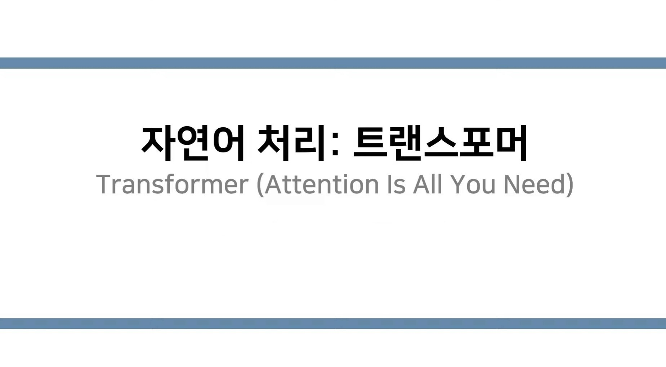
팀 연어유희
Notes:
현대 딥러닝 기반의 자연어처리 기술이 핵심 아키텍쳐 되고 있는 트랜스포머입니다 논문의 제목에서 알 수 있듯이 트랜스포머라는 아키텍처에는 어텐션이라고 하는 것이 가장 메인 아이디어로서 사용이 된다는 걸 알 수 있습니다

Slide 2
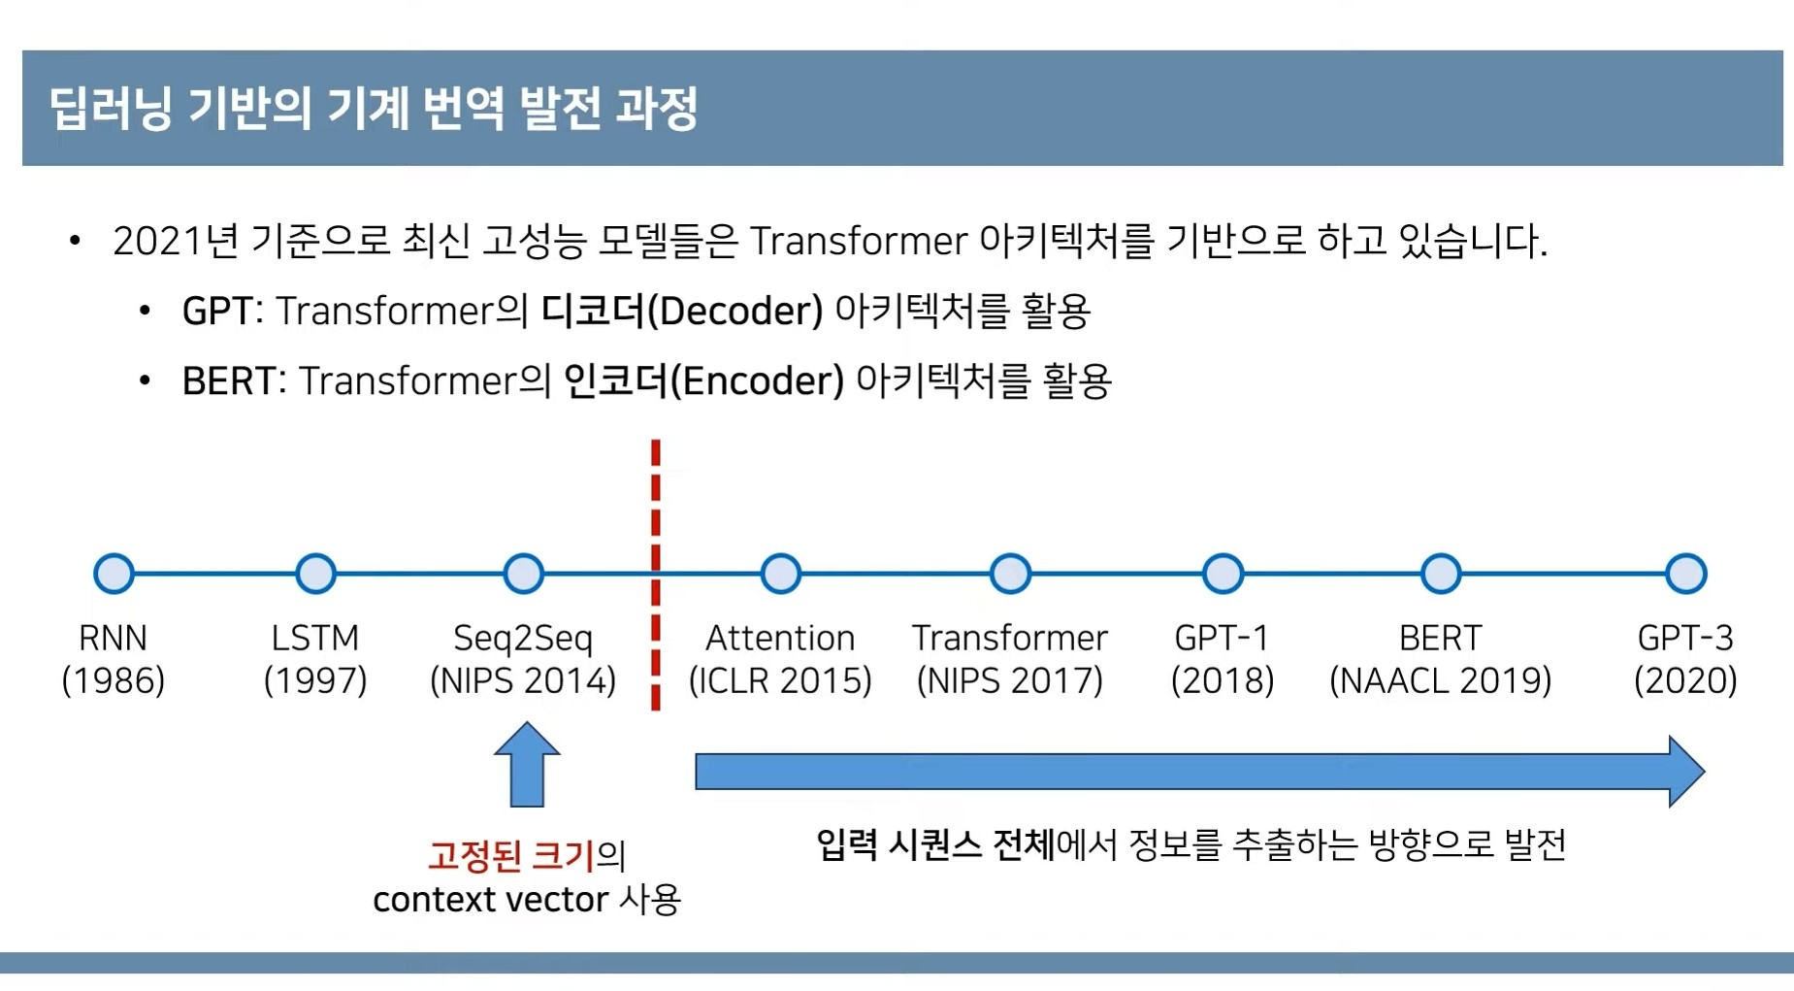
2
Notes:
트랜스포머가 나오게 된 계기를 이해하기 위해서 딥러닝 기반의 기계번역 발전 과정에 대해 확인해 보겠습니다
2021년 기준으로 최신 자연어처리 쪽 고성능 모델들은 트랜스포머 아키텍처를 기반으로 하고 있습니다
최근까지 화제가 되었던 GPT와 BERT는 모두 이러한 트랜스포머의 아키텍처를 활용하여 좋은 성능을 내고 있습니다.
자연어처리 태스크중에서 가장 대표적이면서 중요한 테스크중 하나는 기계번역입니다
실제로 기계번역 기술이 발전과정을 확인해 보시면 1986년도 즈음에 RNN이 제안되었고 그로부터 약 십 년 정도가 지난 뒤에 LSTM이 등장하였습니다.
이러한 LSTM을 사용하면 다양한 시계열 정보를 모델링할 수 있는데요
대표적으로 주가예측 등이 가능합니다
이러한 LSTM을 활용해서 2014년도에는 딥러닝 기반 기술로 시콘스 투 시콘스가 등장하였습니다
시콘서 투 시콘스는 현대의 딥러닝 기술들이 다시 빠르게 나오기 시작한 시점인 2014년도에 고정된 크기의 컨텍스트 벡터를 사용하는 방식으로 번역을 수행하는 방법을 제안하였습니다.
다만 이러한 시퀀스 투 시퀀스 모델이 나왔을 때에 시점만 하더라도 고정된 크기의 컨텍스트벡터를 쓰고 있기 때문에 소스문장을 전부 고정된 크기에 한 데이터에 압축을 할 필요가 있다는 점에서 성능적인 한계가 존재했습니다
이후에 어텐션 메커니즘이 제한된 논문이 나오면서 이러한 시퀀스 투 시퀀스 모델이 어텐션 기법을 적용하여 성능을 더 끌어올릴 수가 있었고요
이제 그 이후에 트랜스포머 논문에서는그냥 RNN 자체를 사용할 필요가 없다는 아이디어로 오직 어텐션 기법에 의존하는 아키텍처를 설계했더니 성능이 훨씬 좋아지는 것을 보여주었습니다
이 트랜스포머를 기점으로 해서 더 이상 다양한 자연어처리태스크에 대해서 RNN기반의 아키텍처를 사용하지 않고 어텐션 메커니즘을 더욱 더 많이 사용하게 되었습니다
그래서 어텐션 메커니즘이 등장한 이유로부터는 입력식 전체에서 정보를 추출하는 방향으로 연구 방향이 발전되어 왔다고 할 수 있습니다 물론 이후에 나온 논문들 중에서도 RNN을 활용하는 아키텍처도 많이 존재하지만 전반적인 추세 자체는 어텐션 기법을 더욱더 활용하는 이런 트랜스 아키텍처를 따르는 방식으로 다양한 고성능 모델들이 제한되고 있습니다

Slide 3
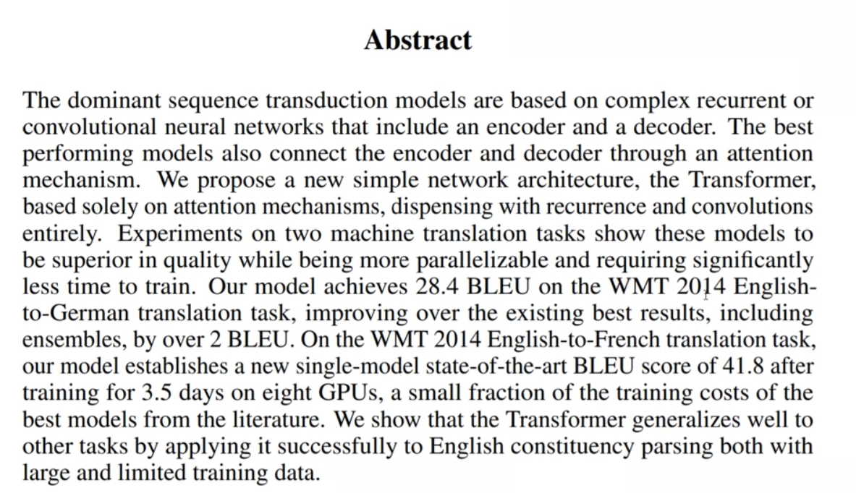
3

Slide 4
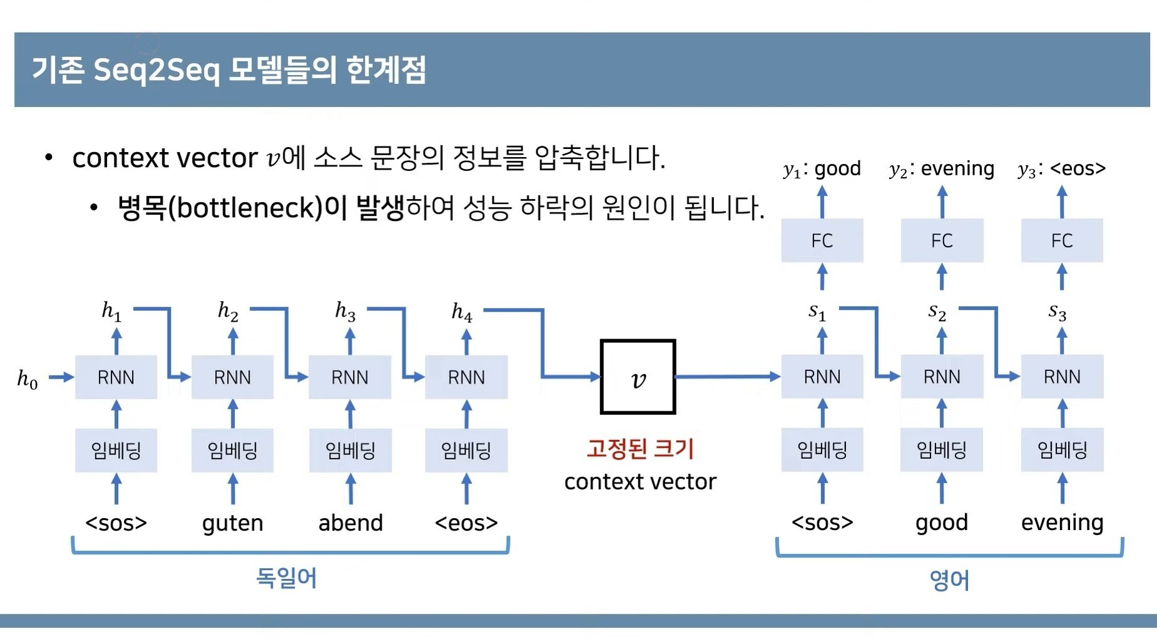
4
Notes:
그렇다면 기존에 제한되었던 모델에는 어떤 한계점이 존재 할까요
기존 모델의 한계점이라고 한다면 이 컨텍스트의 소스 문장의 정보를 압축한다는 점입니다
이때 병목 현상이 발생할 수 있기 때문에 성능 하락의 원인이 될 수 있는데요
현재 예시를 확인해 보시면 대표적인 모델을 활용한 기계번역 예시라고 할 수 있습니다
왼쪽에 있는 독일어 문장 즉 각각의 단어들로 구성된 하나의 시퀀스가 들어왔을 때 이렇게 중간에서 하나의 고정된 크기의 컨텍스트벡터로 바꾼 뒤에 다시 이러한 컨텍스트벡터로 부터 출력문장을 만들어내는 것을 확인할 수 있습니다
즉 한쪽에 시콘스에서부터 다른 한쪽에 시퀀스를 만든다는 의미에서 시퀀스 투 시퀀스 모델이라고 부를 수 있습니다
결과적으로 이렇게 영어출력문장이 나오는 걸 확인할 수 있고요
다만 이때 이러한 아키텍처를 확인해 보시면 매번 단어가 입력될 때마다 히든스테이트 값을 갱신하는 걸 확인할 수 있습니다
이런 식으로 단어가 입력될 때마다 이전까지 입력되었던 단어들에 대한 정보를 포함하고 있는 히든스테이트 값을 받아서 매번 이런 식으로 히든스테이트 값을 새롭게 갱신합니다
즉 이런 식으로 각각의 단어가 차례대로 순서에 맞게 입력될 때마다 히든스테이트 값이 갱신데요
이러한 히든스테이트 값은이전까지 입력되었던 단어들에 대한 정보를 갖고 있기 때문에 이렇게 마지막 단어가 들어왔을 때 그때 히든스테이트 값은 소스문장 전체를 대표하는 하나의 컨텍스트백터로서 사용할 수가 있다는 것입니다
그렇기 때문에 이렇게 마지막 단어가 들어왔을 때의 히든스테이트 값을 하나의 컨텍스트백터로서 이 컨텍스트벡터 안에는 앞에 등장했던 소스문장에 대한 문맥적인 정보를 담고 있다고 가정하는 것입니다
그렇기 때문에 이러한 컨텍스트벡터로부터 출발해서 이렇게 출력을 수행하는 디코더파트에서는 매번 출력 단어가 들어올 때마다 이러한 컨텍스트벡터로부터 출발해서 마찬가지로 히든스테이트 를 만들어서 매번 출력을 내보냅니다
이렇게 그 다음 단계에서는 이전에 출력했던 단어가 다시 입력으로 들어와서 반복적으로 이전까지 출력했던 단어에 대한 정보를 가지고 있는 히든스테이트와 같이 입력을 받아 새롭게 히든스테이트를 갱신하는 걸 확인할 수 있습니다
이런 식으로 디코더파트에서는 매번 스테이트 값을 갱신하면서 이렇게 히든스테이트 갑으로부터 출력값이 콘스가 나올 때까지 반복합니다
그래서 시퀀스가 나왔을 때 출력문장생성을 마치게 되고요
가장 기본적인 형태의 시퀀스 모델이 동작 원리입니다
다만 확인해 보시면 이렇게 소스문장을 대표하는 하나의 컨텍스트벡터를 만들어야 한다는 점에서 이렇게 고정된 크기의 컨텍스트백터의 정보를 압축하려고 하면 이러한 입력 문장은 어떨때는 짧기도 하고 어떨때는 길기도 하기 때문에 그러한 다양한 경우의 수에 대해서 항상 소스문장의 정보를 고정된 크기로 가지고 있는 것은 전체 성능에서 병목 현상의 원인이 될 수 있습니다

Slide 5
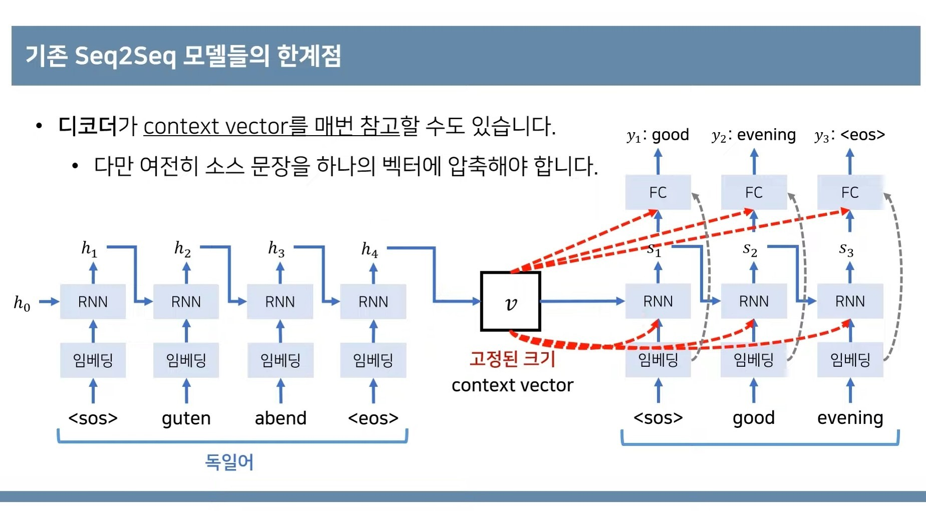
5
Notes:
그래서 이러한 문제를 조금이나마 완화하기 위한 아이디어로 이 고정된 크기의 컨텍스트 백터를 매번 디코드의 에서 참고하도록 만들어서 조금 더 성능을 개선할 수 있습니다
이렇게 하게 되면 이 컨텍스트벡터에 대한 정보가 디코더 파티에 RNN형태로 거침에 따라서 정보가 손실되는 정도를 더 줄일 수 있기 때문에 출력되는 문장이 길어진다고 하더라도 각각의 출력되는 단어에 이러한 컨텍스트벡터에 대한 정보를 다시 한번 넣어줄 수 있어서 성능이 기존보다 조금 더 향상될 수 있습니다
다만 이런 식으로 접근한다고 하더라도 여전히 이 소스 문장을 하나의 벡터의 압축해야 된다는 점은 동일하기 때문에 병목 현상은 여전히 발생합니다

Slide 6
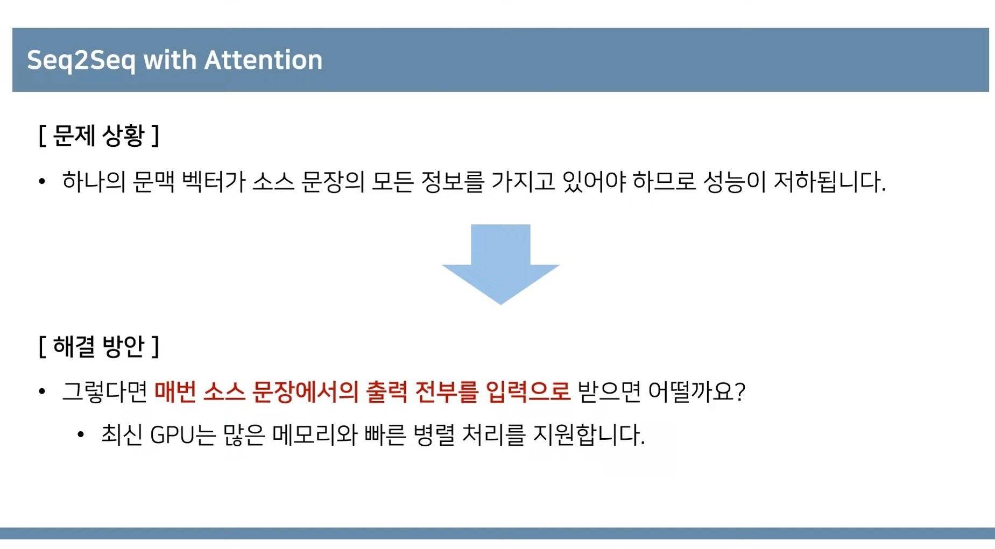
6
Notes:
즉 현재의 문제 상황이라고 한다면 하나의 문맥 벡터 즉 컨텍스트 벡터가 소스문장이 모든 정보를 가지고 있어야 하기 때문에 성능이 저하될 수 있다는 것입니다
그렇다면 디코더파트 에서는 하나의 문맥 벡터에 대한 정보만 가지고 있는 게 아니라 출력 단어를 만들 때마다 매번 소스문장에서의 출력값들 전부를 입력으로 받으면 어떨까요? 라는 아이디어가 나올 수 있는거죠
최신비율은 많은 메모리 그리고 빠른 병렬처리를 지원 하기 때문에 소스문장의 시퀀스길이가 길다고 하더라도 그러한 소스문장을 구성하는 각각의 단어에 대한 출력값들 전부를 특정 행렬에다가 기록해 놓았다가 소스문장에 대한 전반적인 내용들을 매번 출력할 때마다 반영할 수 있기 때문에 성능이 좋아질 것을 기대할 수 있습니다
다시 말해 하나의 고정된 크기의 컨텍스트벡터에 담지 말고 그냥 소스 문장에서 나왔던 출력값들 전부를 매번 입력으로 받아서 일련의 처리 과정을 거쳐서 출력 단어를 만들도록 하면 성능이 더 좋아질 수 있다는 겁니다

Slide 7
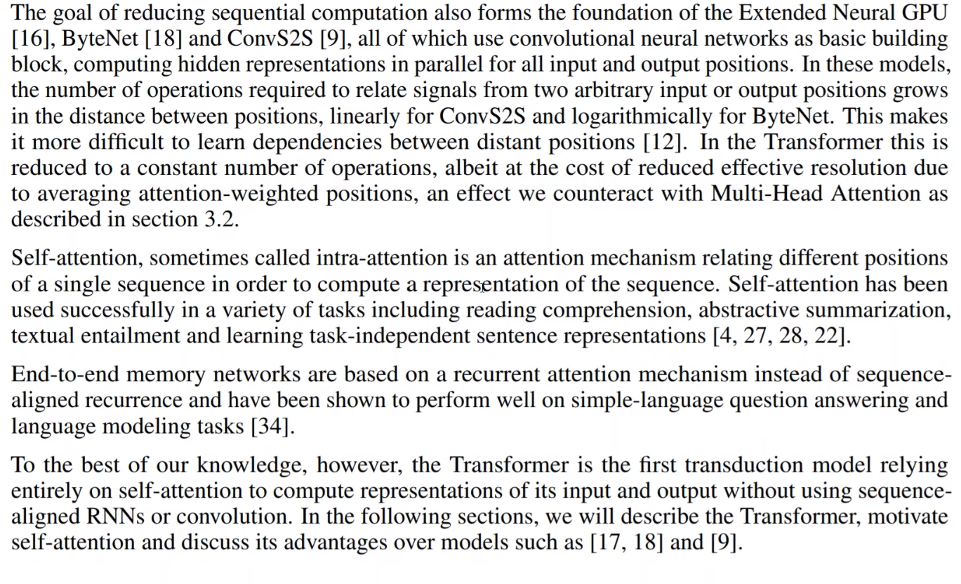
7

Slide 8
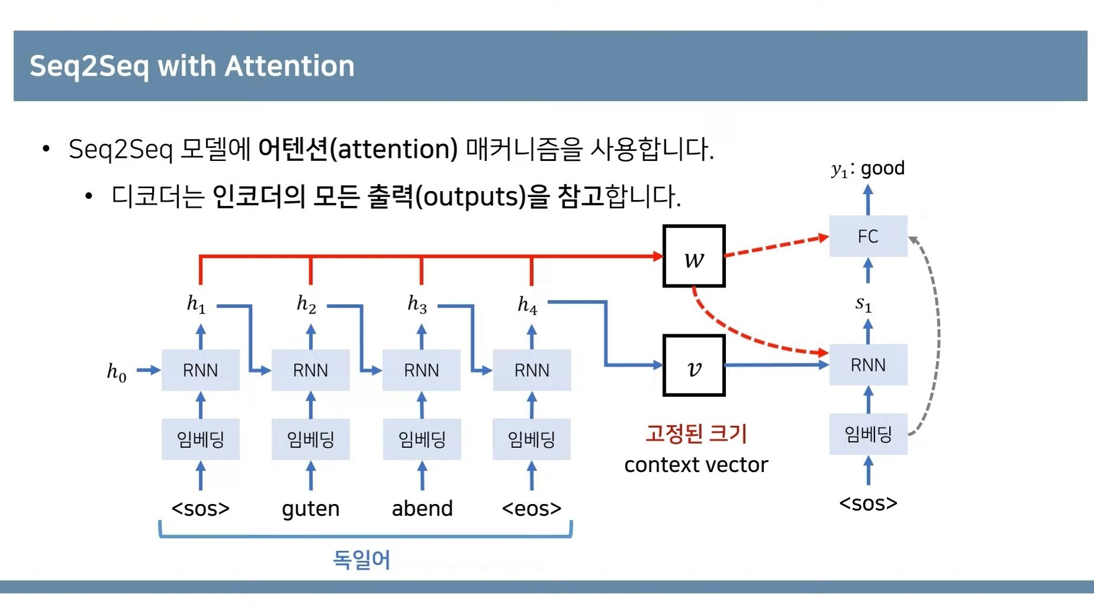
8
Notes:
지금 보이는 아키텍쳐가 바로 시퀀스에 어텐션 메커니즘을 적용한 아키텍처인데요
이렇게 어텐션 메커니즘을 적용해서 인코드파트에 모든 출력을 참고하도록 만들 수가 있습니다
실제로 이렇게 매번 전체 시콘스기에 만든 아웃풋 값들이 따로 출력값들이 나오게 되는데요
이제 그걸 그대로 이용해서 실제로 어텐션 메커니즘을 간단하게 구현할 수도 있습니다
전반적인 내용을 확인해 보시면 이렇게 매번 단어가 출력돼서 히든스테이트가 나올 때마다 그냥 이 값들을 전부 다 출력값으로서그냥 별도의 배열에다가 다 기록해놓습니다
그래서 이런 식으로 각각의 단어를 거치면서 갱신되는 히든스테이트 값들을 매번 다 가지고 있는 거예요
이렇게 해줌으로써 이렇게 매단어가 들어왔을 때 히든스테이트 값을 전부 가지고 있을 수 있기 때문에 이러한 값들을 어떻게든 참고해서 이렇게 출력 단어가 매번 생성될 때마다 이러한 소스문장 전체를 반영하겠다라는 아이디어라고 보시면되겠습니다
실제로는 이렇게 디코드파트에서 매번 히든스테이트를 갱신하게 되는데 이때 현재 단계에서 히든스테이트 값을 만든다고 하면 바로 이전에 히든스테이트 값을 이용해서 이 출력단어의 히든스테이트 값과 이렇게 소스문장의 히든스테이트 값을 서로 묶어서 별도의 행렬곱을 수행해서 각각 에너지 값을 만들어냅니다
이제 이 때에 그 에너지 값은 내가 현재 어떠한 단어를 출력하기 위해서 소스문장에서 어떤 단어에 초점을 둘 필요가 있는지를 수치화해서 표현한 값입니다
이제 그래서 그러한 에너지 값에 소프트맥스를 취해서 확률값을 구한 뒤에 그렇게 소스문장의 각각의 히든스테이트 값에 대해서 어떤 벡터의 더 많은 가중치를 두어서 참고하면 좋을지를 반영해서 그렇게 가중치 값을 다 히든스테이트의 곱한 것을 각각의 비율에 맞게 더해준 다음에 매번 출력단어를 만들기 위해서 반영을 하겠다라고 보시면 됩니다
그래서 단순히 이렇게 컨텍스트터만 참고하는 것이 아니라 여기에 더불어서 소스문장에서 출력이 되었던 모든 히든스테이트 값들을 전부 반영해서 이러한 소스문장의 단어들중에서 어떤 단어에 더욱더 주의집중해서 결과를 만들 수 있는가를우리 모델이 고려하도록 만들어서 성능을 더욱 높일 수가 있다는 겁니다
지금 쉽게 말하면 매번 출력할 때마다 이 소스문장에서 나왔던 모든 출력값들을 전부 참고하겠다 이겁니다즉 이렇게 압축된 컨텍스트벡터 하나만 보는 것이 아니라 이러한 출력값들을 전부 고려한 하나의 벡터를 구한 다음에 여러개를 이렇게 같이 입력으로 넣어줘서 소스문장에 대한 정보를 모두 고려할 수 있도록 만들기 때문에 성능이 좋아질 수 있는 것입니다

Slide 9
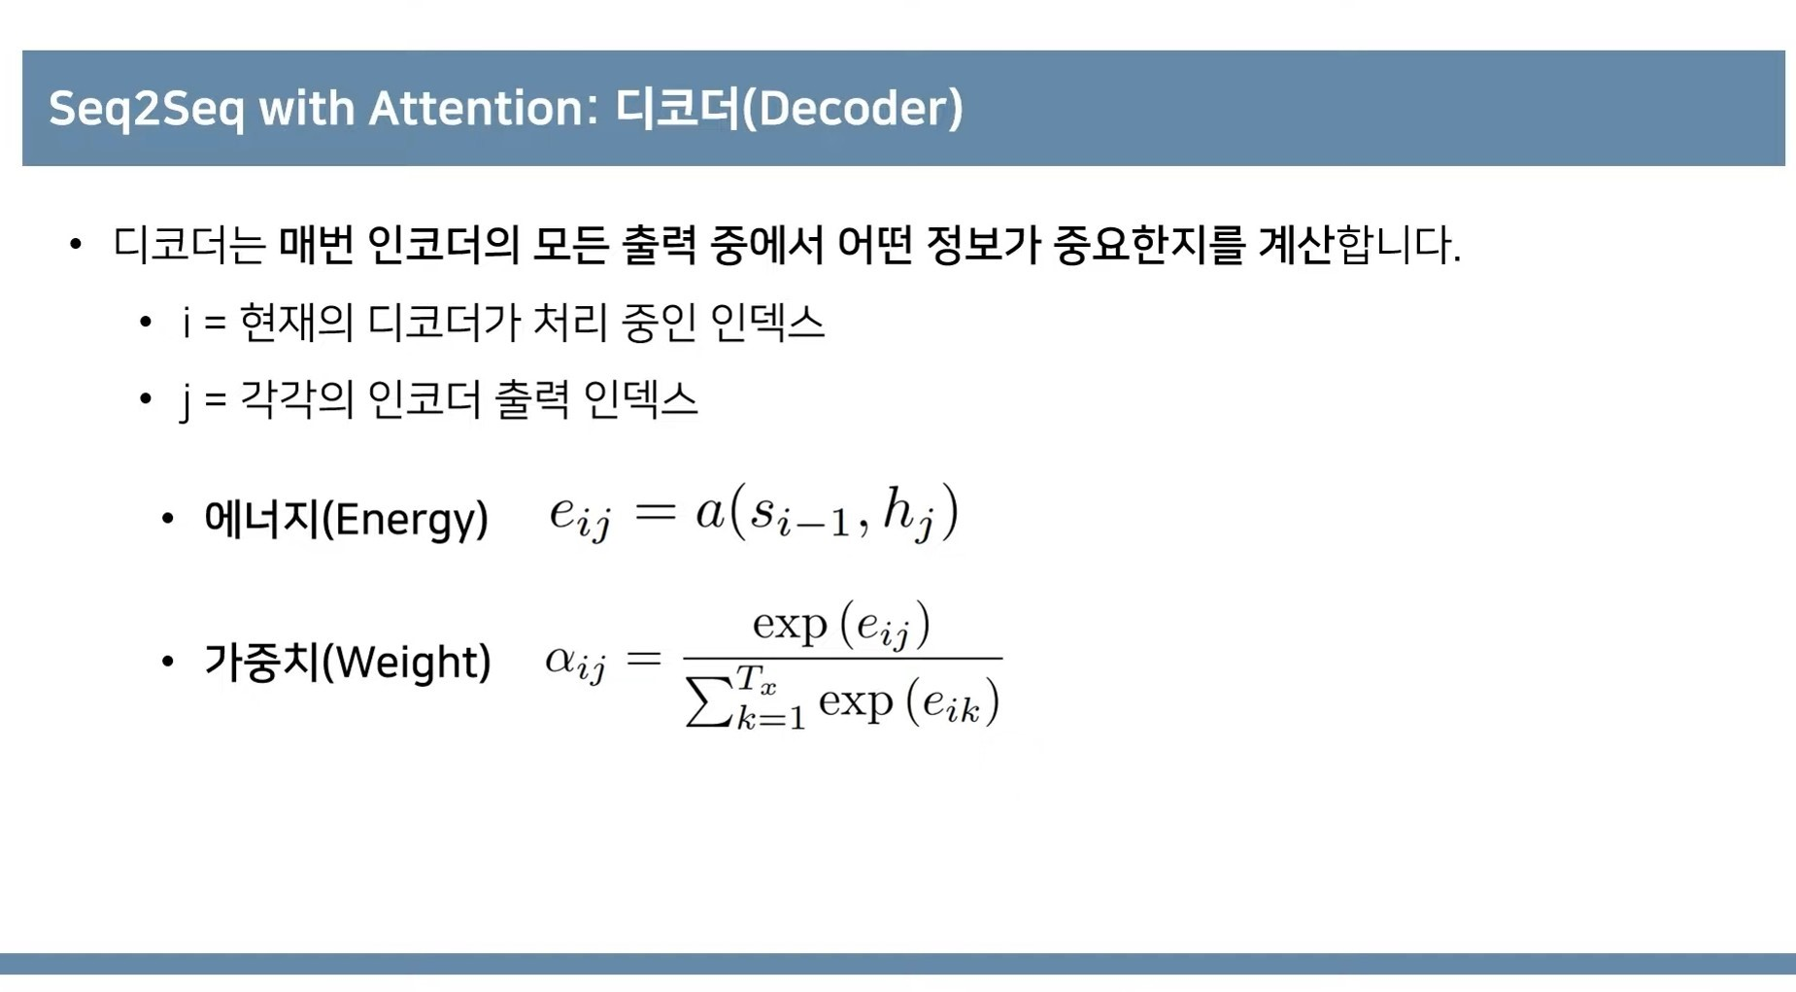
9
Notes:
자 그래서 실제로 기법을 적용했을 때 디코더파트 에서 각각의 출력 단어를 만드는 과정을 수식적으로 표현하면 다음과 같이 정리할 수가 있는데요
이때 I는 현재 디코더가 처리중인 인덱스가 되겠습니다
즉 디코더가 매번 한 번에 하나의 단어를 만드는데 그 각각의 처리중인 인덱스가 I가 되겠고요
이때 Ej같은 경우는 인코더파트 에서 출력인덱스가 되겠습니다
즉 에너지값 이라고 하는 것은 매번 디코더가 출력 단어를 만들 때마다 모든 I를 고려하는 겁니다
즉 인코더의 모든 출력들을 고려하겠다 라고 보시면 돼요
이제 여기에서 S는 디코더가 이전에 출력했던 단어를 만들기 위해 사용했던 히든스테이트가 되겠고요
인코더 파트에 각각의 히든스테이트 입니다
즉 이걸 간단하게 정리하자면 디코더파트 에서 내가 이전에 출력했던 정보는 모든 출력값과 비교를 해서 에너지 값을 구하겠다는 겁니다
즉 어떤 값과 가장 많은 연관성을 가지는지를 에너지 값으로 구할 수가 있는거고 이제 이러한 에너지 값에 소프트맥스를 취해서 확률값을 구합니다
즉 실제로 비율적으로 이 각각의 값들 중에서 어떤 값과 가장 연관성이 높은 지를 구하도록 만들고 이제 이러한 가중치 값을 실제로 값과 곱하도록 만들어서 이러한 가중치가 반영된 각각의 인코더에 출력결과를 더해서 그것을 활용하는 것입니다

Slide 10
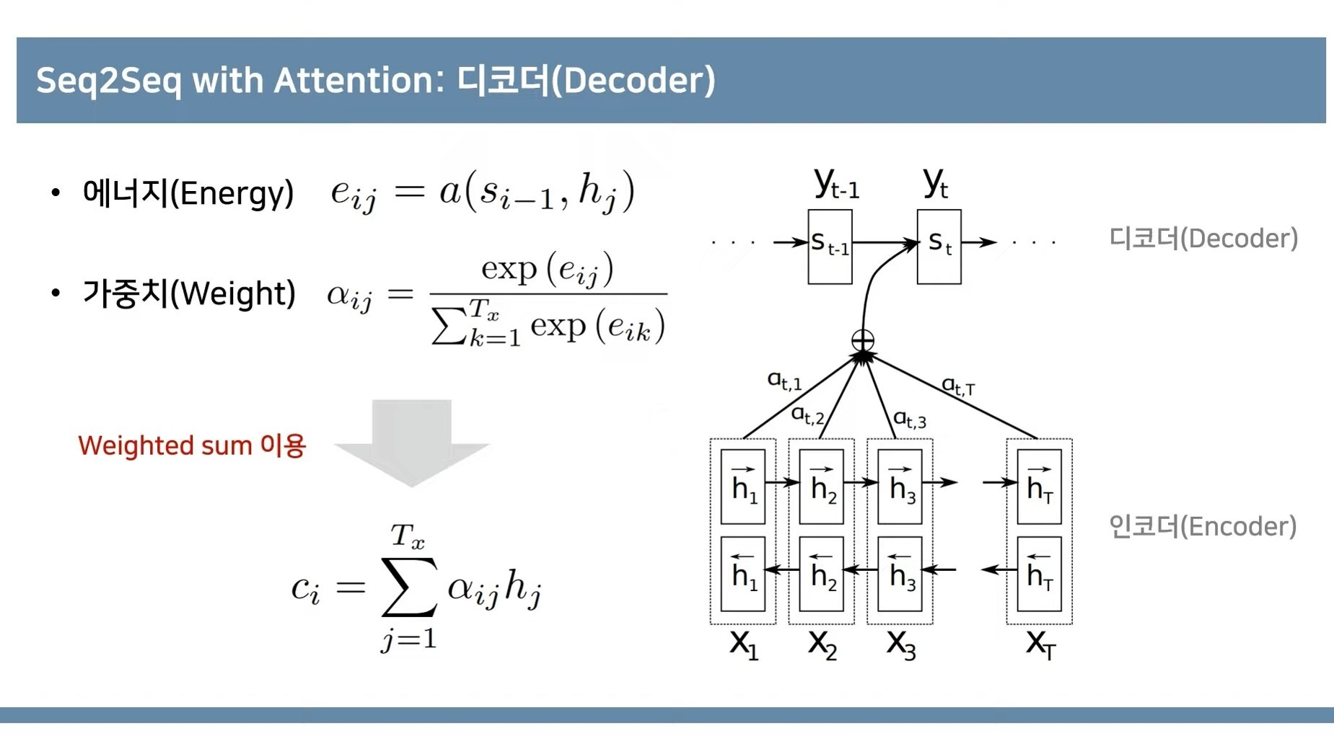
10
Notes:
그래서 이 그림은 실제로 이 어텐션메커니즘을 제안한 논문에서 보여주고 있는 그림인데요
자 보시면 마찬가지로 에너지랑 이 가중치에 공식은 동일합니다
보시면은 매번 디코더파트 에서 각각의 단어를 만들기 위해서는 이런 식으로 히든스테이트값을 이용해서 만들 수가 있는데요
현재 히든스테이트를 만들기 위해서 이전에 사용했던 히든스테이트 값과 파티에 모든 각각의 히든스테이트 값을 같이 묶어서 에너지 값을 구한 뒤에 이제 거기에 소프트맥스를 취해서 이렇게 비율값을 구할 수 있는 거에요
집 그러한 비율이 각각 가 되겠습니다
예를 들어서 만약에 입력 문장이 아이엠 티처라고 해볼게요 이때 각각의 단어들 중에서 어떤 걸 가장 많이 참고하면 되는지를 그 비율값을 이렇게 퍼센트로 구해주는 겁니다
예를 들어서 아이는 칠십 퍼센트 은 이십 퍼센트 는 오 퍼센트피쳐드 오퍼센트 이런식으로 다 더 했을 때백이 될 수 있도록 그 확률값을 구해서그 비율만큼 실제로 값을 곱한 것을 이 컨텍스트벡터 처럼사용을 할 수 있다는 겁니다그래서 매번 출력을 할 때마다이렇게 소스문장에서 출력되었던 모든 히든스테이트 값들을 전부 반영해서 이렇게 다음에 뭘 출력할 지를 만들 수 있다라는 겁니다이제 그래서 이렇게 매번 출력단어를 만들 때마다이렇게 소스문장에서 등장했던 모든 히든스테이트값들을 전부 반영하도록만들어서 사용할 수가 있는 겁니다즉 다시 한번 용어를 정리해 드리자면에너지값은 소스문장에서 나왔던 모든 출력값 들 중에서어떤 값과 가장 연관성이 있는지를 구하기 위해서그 수치를 구한 것이고요이제 그 값들을 소프트맥스에 넣어서상대적인 확률값을 구한 것이그 가중치라고 할 수 있겠고요그러한 가중치 값들을 실제로 각각의 그 소스문장의 히든스테이트와 곱해줘서 전부더해준 값을 실제로 디코더에 입력으로 같이 넣어주겠다 라고보시면 되겠습니다

Slide 11
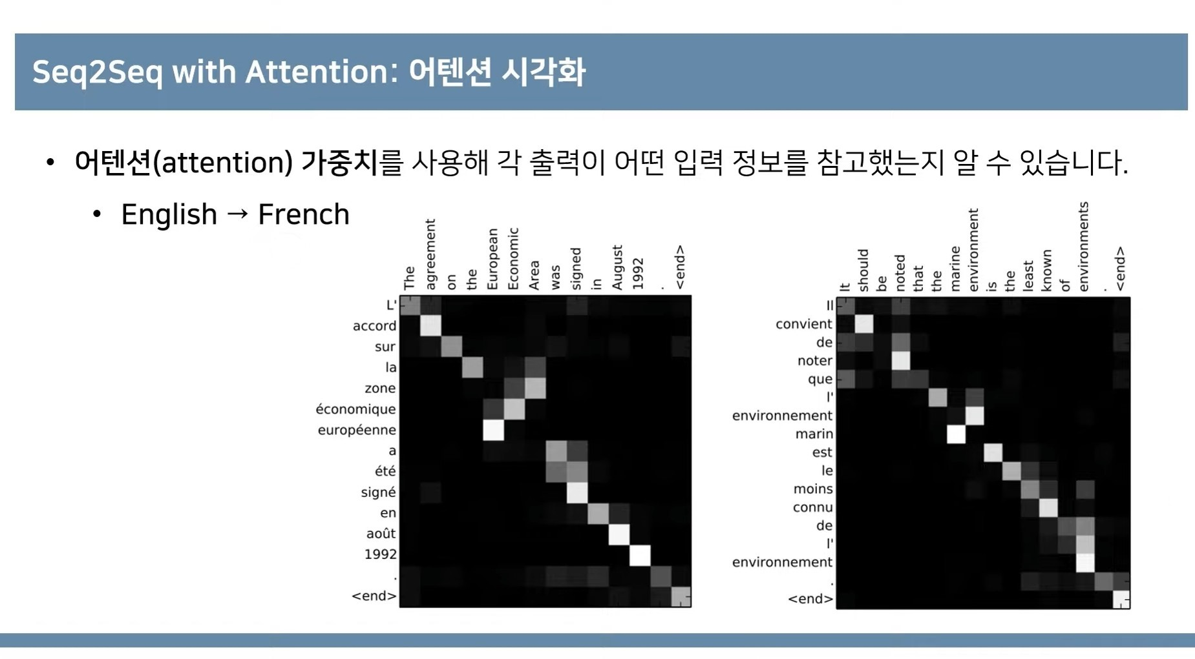
11
Notes:
이런 식으로 어텐션 메커니즘을 쓰게 되면 성능이 좋아질 뿐만 아니라 또 추가적인 장점으로는 이러한 어텐션은 시각화 할 수도 있다는 건데요
이런 식으로 어텐션 가중치 즉 구해진 확률값을 이용해서 매번 출력이 나올 때마다 그 출력이 입력에서 어떤 정보를 참고했는 지를 구할 수 있습니다
지금 보시면 이거는 영어를 불어로 번역한 예시인데요 단어들을 출력할 때마다 이러한 입력 단어들 중에서 어떤 단어에 가장 많은 초점을 뒀는지 구할 수가 있는 겁니다
지금 이런 식으로 밝게 표시된 부분이 확률값이 높은 부분이라고 할 수 있습니다 이런 식으로 매번 출력할 때마다 이 출력하는 단어가 입력 단어 중에서 어떤 단어의 더욱 많은 가중치를 두어서 어텐션을 수행했는지를 구할 수 있는 겁니다
기본적으로 딥러닝은 매우 많은 파라미터를 가지고 있기 때문에 그러한 세부적인 파라미터를 일일이 분석하면서 어떤 원리로 동작을 했는지를 알아내기는 쉽지 않습니다
그렇기 때문에 이렇게 어텐션 메커니즘은 실제로 딥러닝이 어떤 요소에 더욱더 많은 초점을 두어서 분류를 했는가 혹은 어떠한 데이터를 만들어냈는가 같은 과정을 분석할 때 용이하게 사용할 수 있습니다

Slide 12
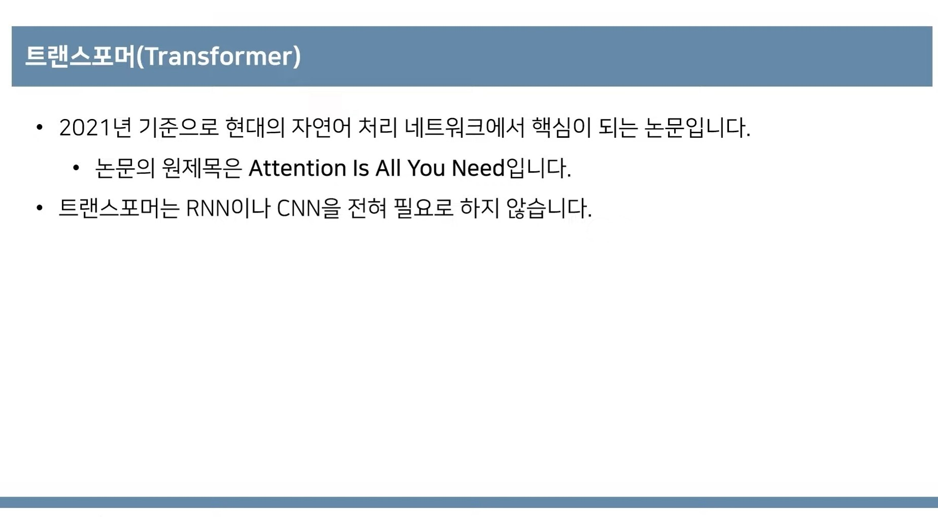
12
Notes:
그렇다면 오늘 리뷰하고 있는 트랜스포머 논문은 어떤 원리로 동작할까요
현대 딥러닝기반 자연어 처리 네트워크에서 핵심이 되는 논문 중 하나입니다
그래서 논문의 원래 제목은 어텐션 이즈 올 유 니드 이고요 말 그대로 어텐션 기법만 잘 활용해도 다양한 자연어처리 태스크에서 좋은 성능을 얻을 수 있다는 의미입니다
다시 말해 어텐션 기법만 쓰기 때문에 RNN 등의 전혀 필요로 하지 않습니다
진짜 말 그대로 어텐션 기법만 사용해서 기계번역부터 시작해서 다양한 자연어처리 태스크를 수행할 수 있는 겁니다

Slide 13
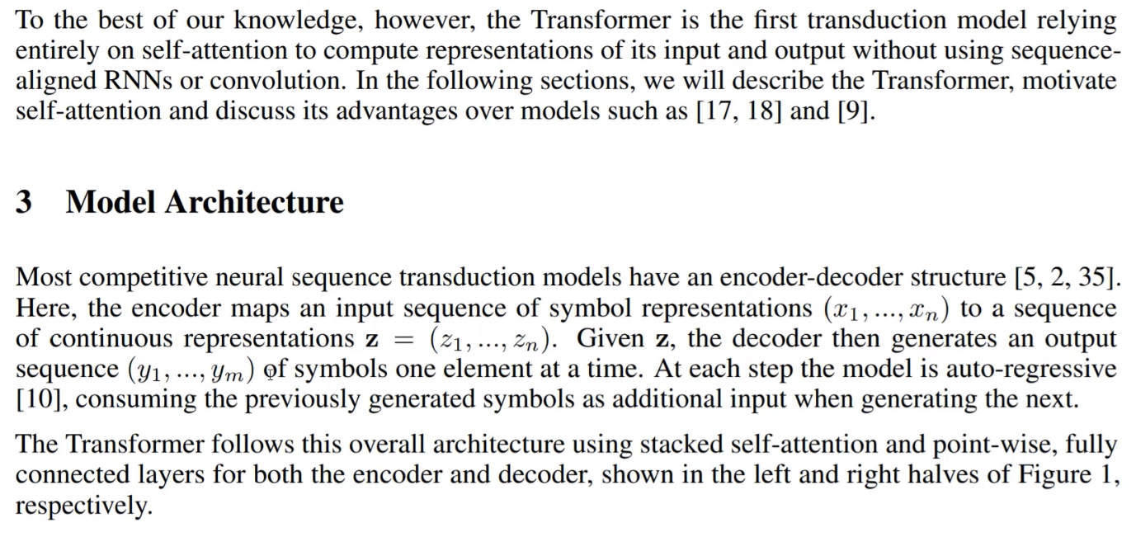
13

Slide 14
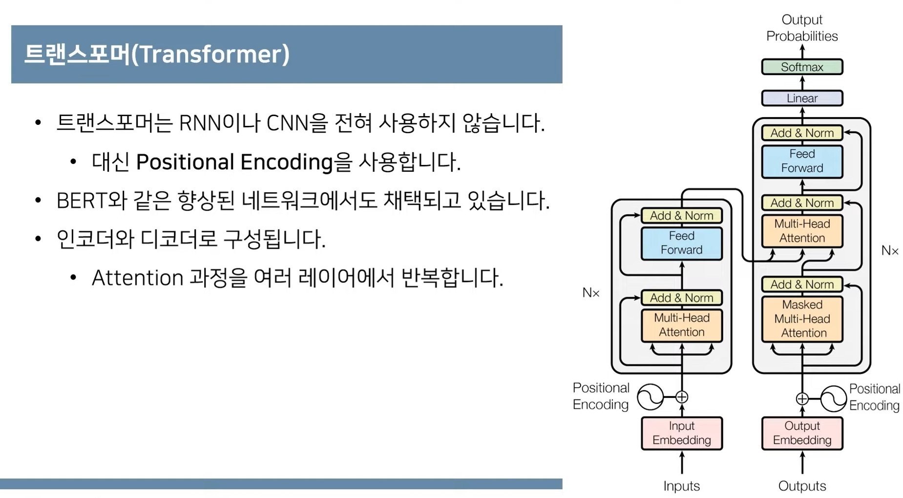
14
Notes:
오른쪽에 보이는 그림이 원본논문에서 보여주고 있는 트랜스포머의 아키텍처인데요
여기 보이는 것과 같이 실제로 RNN을 전혀 사용하지 않습니다
물론 이런 식으로 등을 전혀 사용하지 않는다면 문장 안에 포함되어 있는 각각의 단어들이 순서에 대한 정보를 주기가 어렵습니다
이제 그렇기 때문에 트랜스포머는 문장내 각각의 단어들에 대한 순서에 대한 정보를 알려주기 위해서 별도로 포지셔닝 인코딩을 이용해서 순서에 대한 정보를 줄 수 있습니다
이제 이런 아키텍처는 향후 BERT나 GPT와 같은 더욱 향상된 네트워크에서도 채택이 되었고요
또한 참고로 RNN을 사용하지 않지만 마찬가지로 인코더와 디코더 파트로 구성되는 건 동일합니다
또한 과정을 한번만 쓰는 게 아니라 여러 레이어를 거쳐서 반복하도록 만듭니다
즉 이러한 인코더가 여러번 중첩되어 사용하도록 만든다는 건데요
참고로 지금 보이는 그림에서 왼쪽 파트는 인코더가 되고 오른쪽 파트는 디코더가 되겠습니다

Slide 15
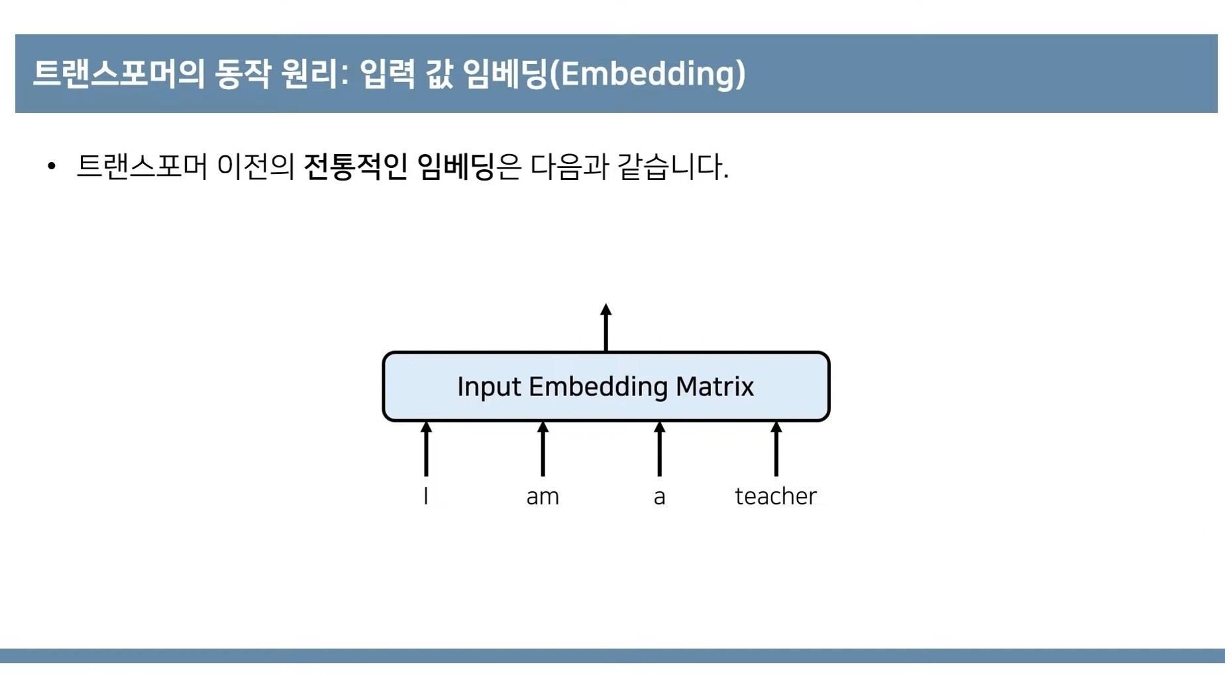
15
Notes:
어떤 단어 정보를 네트워크에 넣기 위해서는 일반적으로 보통 임베딩 과정을 거칩니다
그렇게 해주는 이유는 일단 맨 처음에 입력 차원 자체는 특정 언어에서 존재할 수 있는 단어의 개수와 같기 때문에 또한 그렇게 차원이 많을 뿐만 아니라 각각의 정보들은 원핫인코딩 형태로 표현이 되기 때문에 일반적으로 네트워크에 넣을 때는 먼저 임베딩 과정을 거쳐서 더욱더 적은 차원의 연속된 값으로 표현합니다
지금 어떠한 실수값으로 표현할 수가 있다는 건데요
그래서 예를 들어 이런 식으로 티처와 같은 하나의 문장이 들어왔을 때에는 실제로 인풋매트릭스로 만들어 집니다
이때 일반적으로 이 매트릭스는 단어의 개수만큼 행위 크기를 가지고요
즉 이런 식으로 라는 값이 이렇게 행 형태로 들어오게 되고 이 각각의 데이터는 차원과 같은 크기의 데이터가 담긴 배열을 사용하게 됩니다
현재 그림에선 이런 식으로 총 4개의 단어가 존재하기 때문에 이렇게 각각의 단어들에 대해서 그 단어에 대한 정보를 포함하고 있는 값들을 각각 구할 수가 있다는 거죠
이런 식으로 다 구할 수가 있는 겁니다
이러한 저는 모델아키텍처를 만드는 사람이 임의로 설정해 줄 수 있는데요
원본 논문에서는 512정도의 값을 사용합니다
물론 이 값은 모델이 아키텍처를 만드는 사람마다 다르게 설정할 수가 있는 거예요
아무튼 그래서 이런 식으로 전통적인 임베딩은 네트워크에 넣기 전에 입력값들을 표현하기 위해서 사용하는 레이어라고 볼 수 있습니다

Slide 16
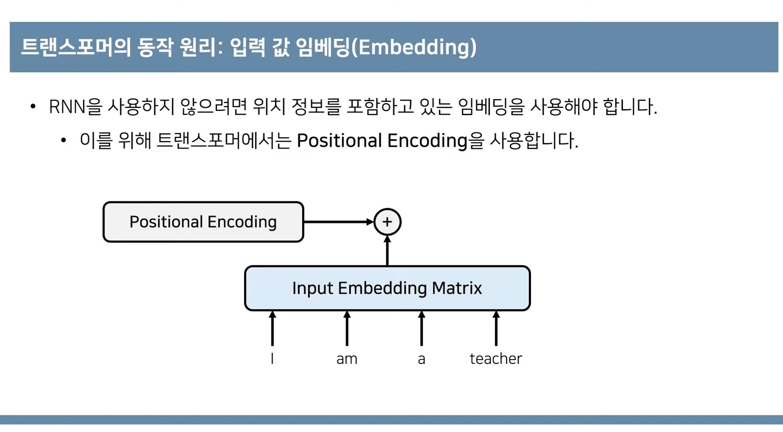
16
Notes:
이때 우리가 시퀀스와 같은 RNN 기반의 아키텍처를 사용한다고 하면 RNN을 사용하는 것만으로도 각각의 단어가 어뢰에 들어갈 때 순서에 맞게 들어가기 때문에 자동으로 각각의 히든스테이트값은 순서에 대한 정보를 가지게 되는데요
만약에 트랜스포머와 같이 RNN 자체를 사용하지 않는다면 위치에 대한 정보를 주기 위해서 즉 하나의 문장에 포함되어 있는 각각의 단어 중에서 어떤 단어가 앞에 오는 것이고 어떠한 단어가 뒤에 오는 것인지 그러한 정보를 알려주기 위해서는 위치에 대한 정보를 포함하고있는 임베딩을 사용할 필요가 있습니다
이제 이를 위해 트랜스포머에서는 위치에 대한 정보를 인코딩하고 있는 위치 인코딩 즉 포지션코딩을 사용합니다 즉 이런 식으로 매트릭스와 같은 크기 즉 같은 디멘전을 가지는 별도의 위치에 대한 정보를 가지고 있는 인코딩정보를 넣어줘서 각각 ELEMENT로 더 해줌으로써 각각의 단어가 어떤 순서를 가지는지에 대한 정보를 네트워크가 알 수 있도록 만드는 것입니다

Slide 17
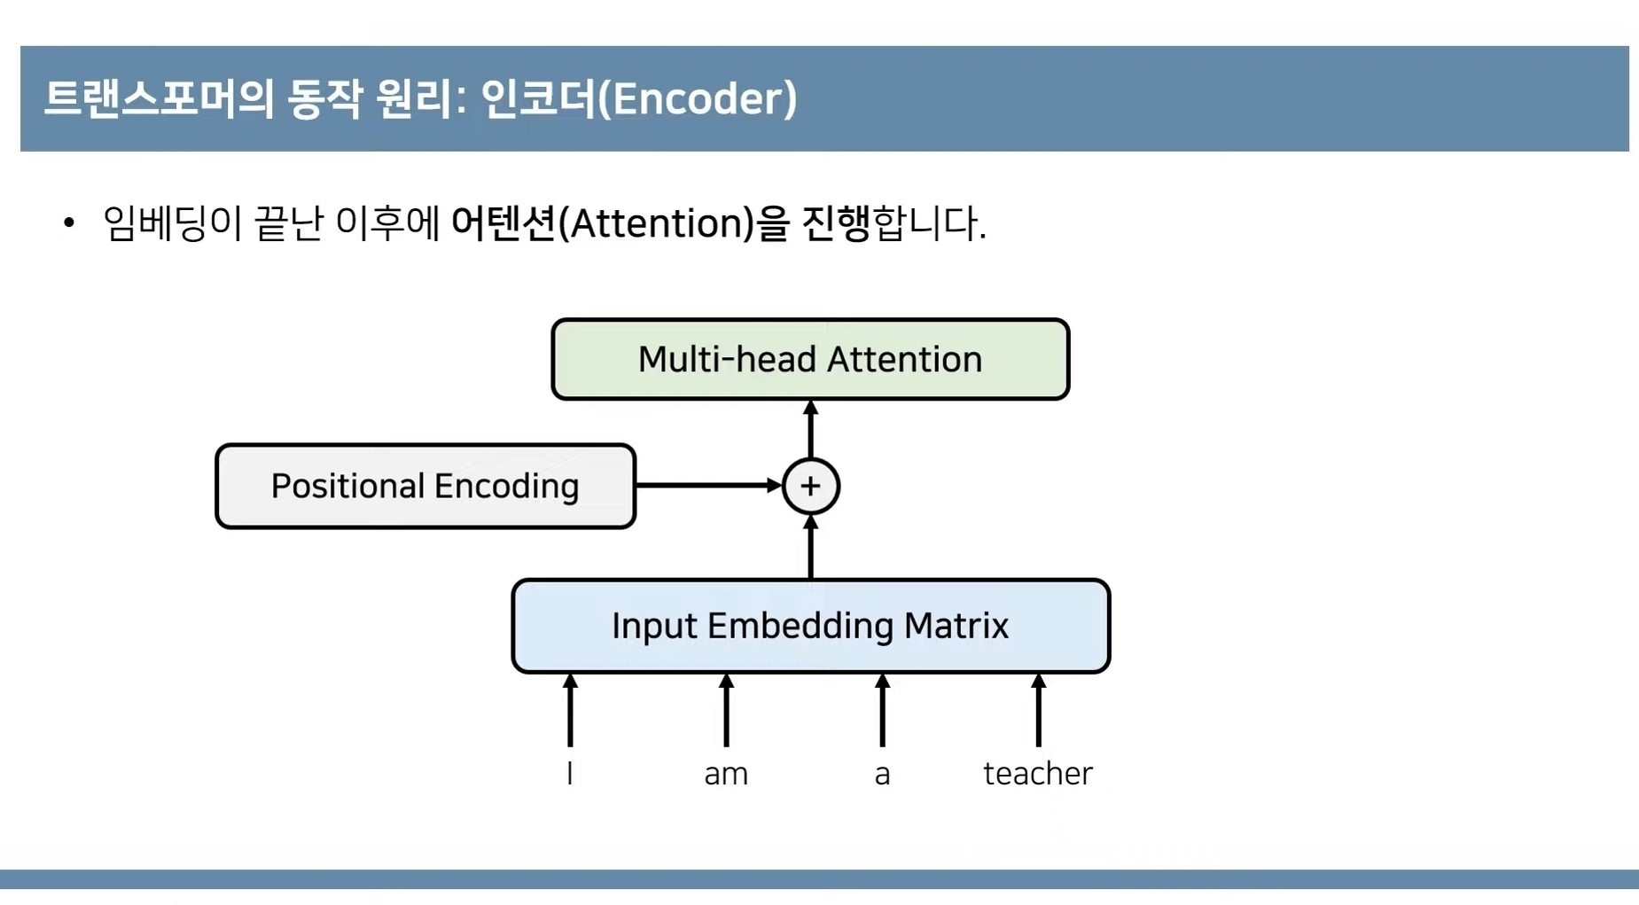
17
Notes:
이제 그렇게 실제로위치에 대한 정보까지 포함하고 있는 입력값을 실제 어텐션에 넣어 줄 수 있도록 합니다
즉 이렇게 이 받는 값은 입력 문장에 대한 정보에다가 실제 위치에 대한 정보까지 같이 포함되어 있는 입력값입니다
이제 그래서 그러한 입력을 받아서 각각의 단어들을 이용해서 어텐션을 수행하고요
이제 이렇게 파트에서 수행하는 어텐션은 이라고 해서 각각의 단어가 서로에게 어떤 연관성을 가지고 있는지를 구하기 위해 사용합니다
예를 들어 이런 식으로 문장이 들어오게 되면 이 문장을 구성하는 각각의 단어인 티처가 각각 다른 어떠한 단어와 높은 연관성을 가지는지에 대한 정보를 학습하도록 만들 수 있습니다 다시 말해 이러한 어텐션은 전반적인 입력 문장에 대한 문맥에 대한 정보를 잘 학습하도록 만드는 것입니다

Slide 18
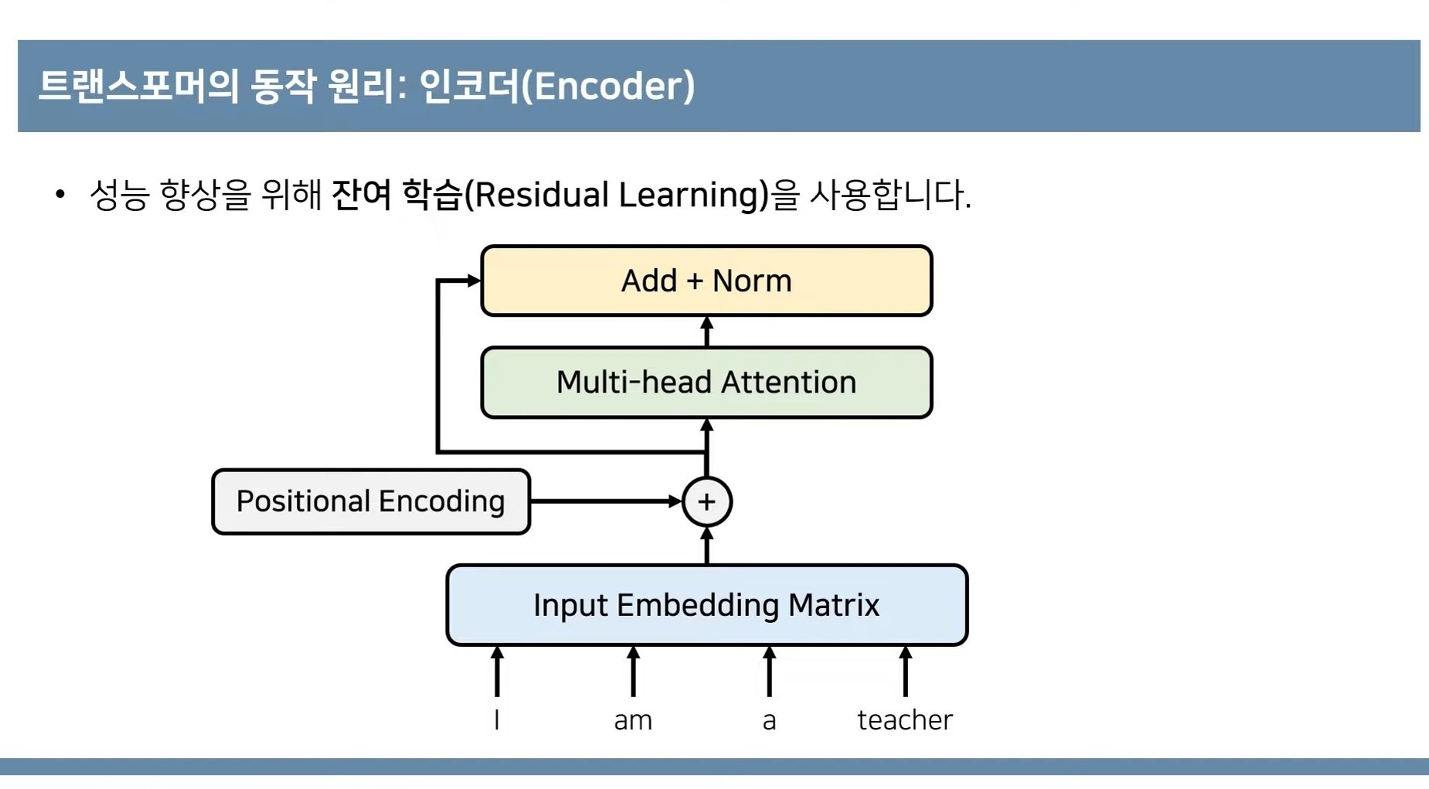
18
Notes:
또한 여기에서 추가적으로 레지널린과 같은 테크닉이 사용되는데요
이런 레지널린 같은 경우는 대표적인 이미지 분류네트워크인 레즈넷과 같은 네트워크에서 사용되고 있는 기법으로 이렇게 어떠한 값을 레이어를 거쳐서 반복적으로 단순하게 갱신하는 것이 아니라 특정 레이어를 건너뛰어서 복사가 된 값을 그대로 넣어주는 기법을 의미합니다
이런 식으로 특정 레이어를 건너뛰어서 입력할 수 있도록 만드는 것을일반적으로 커넥션이라고 부르고요
이렇게 해줌으로써 전체 네트워크는 기존 정보를 입력 받으면서 추가적으로 잔여된 부분만 학습하도록 만들기 때문에 전반적인 학습난이도가 낮고 그렇기 때문에 초기에 모델 수렴속도가 높게 되고 그로 인해 더욱더 글로벌옵티마이저를 찾을 확률이 높아지기 때문에 전반적으로 다양한 네트워크에 대해서 을 사용했을 때 성능이 좋아지는 걸 많이 목격할 수 있고요
또한 마찬가지로 그런 아이디어를 전적으로 채택해서 성능을 높였다고 할 수 있는 겁니다
그래서 이렇게 어텐션을 수행해주고 나온 값과 이렇게 레커넥션을 이용해서 바로 더해진 값을 같이 받아서 노멀라이제이션까지 수행한 뒤에 그 결과를 내보낼 수 있도록 만듭니다 이것이 인코더의 동작 과정이고요

Slide 19
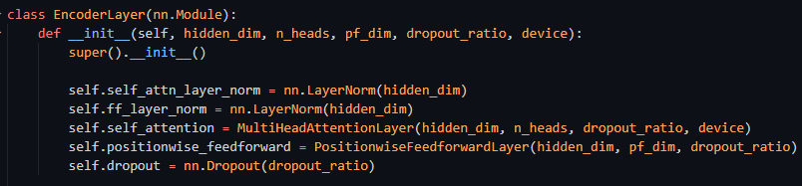
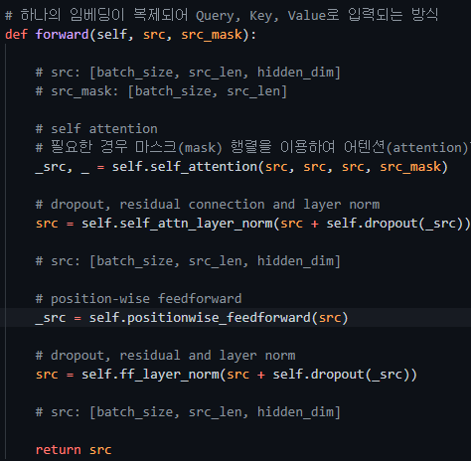
19
Notes:
인코더(Encoder) 레이어 아키텍처
하나의 인코더 레이어에 대해 정의합니다.
입력과 출력의 차원이 같습니다.
이러한 특징을 이용해 트랜스포머의 인코더는 인코더 레이어를 여러 번 중첩해 사용합니다.
하이퍼 파라미터(hyperparameter)
hidden_dim: 하나의 단어에 대한 임베딩 차원
n_heads: 헤드(head)의 개수 = scaled dot-product attention의 개수
pf_dim: Feedforward 레이어에서의 내부 임베딩 차원
dropout_ratio: 드롭아웃(dropout) 비율
<pad> 토큰에 대하여 마스크(mask) 값을 0으로 설정합니다.

Slide 20
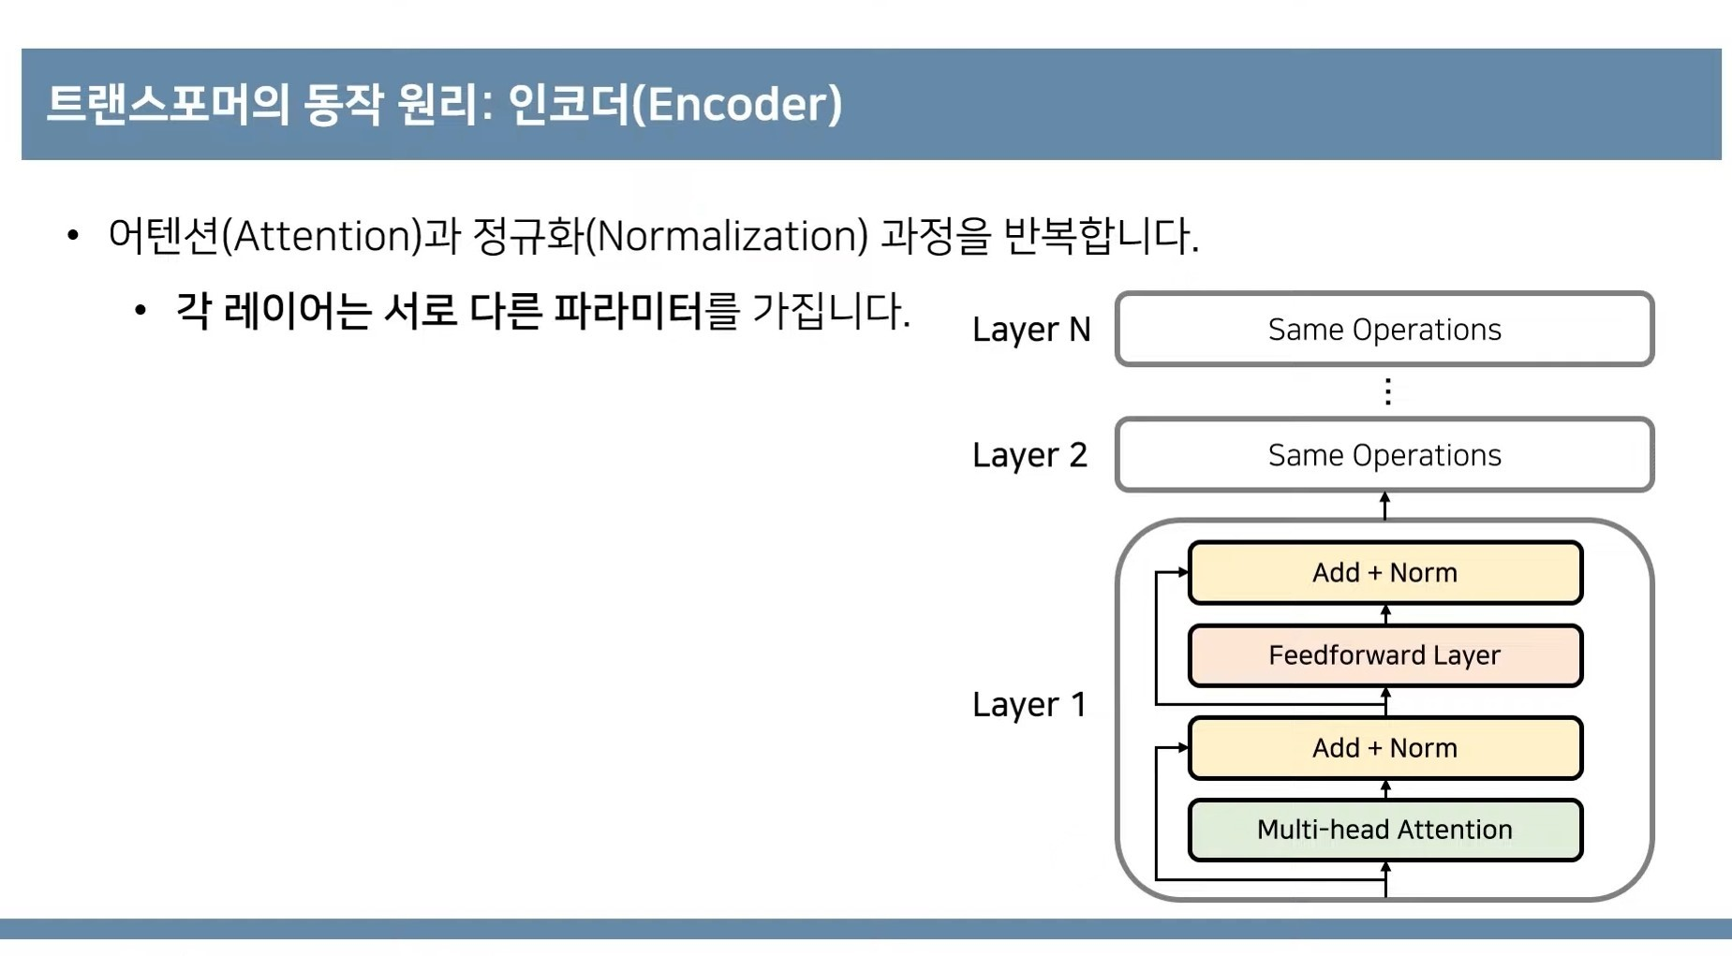
20
Notes:
그래서 실제로 이렇게 입력값이 들어온 이후로부터 어텐션을 거치고 레커넥션 이후에 노말라그 다음에 다시 레이어를 거친 다음에 마찬가지로 널린그리고 노를 추가해서 결과적으로 하나의 인코더 레이어에서 그 결과값을 뽑아낼 수 있습니다
이런식으로 과 정교화 과정을 반복하는 방식으로 여러 개의 레이어를 중첩해서 사용합니다
이때 한가지 유의할 점은 각각의 레이어는 서로 다른 파라미터를 가집니다
예를 들어 레이어 1번과 레이어 2번에 포함되어 있는 어텐션 및 레이어의 사용되는 파라미터는 서로 다릅니다
또한 이때 이렇게 레이어를 중첩해서 사용할 수 있다는 점에서 유추할 수 있겠지만 이렇게 입력되는 값과 출력되는 값에 디멘전은 동일합니다

Slide 21
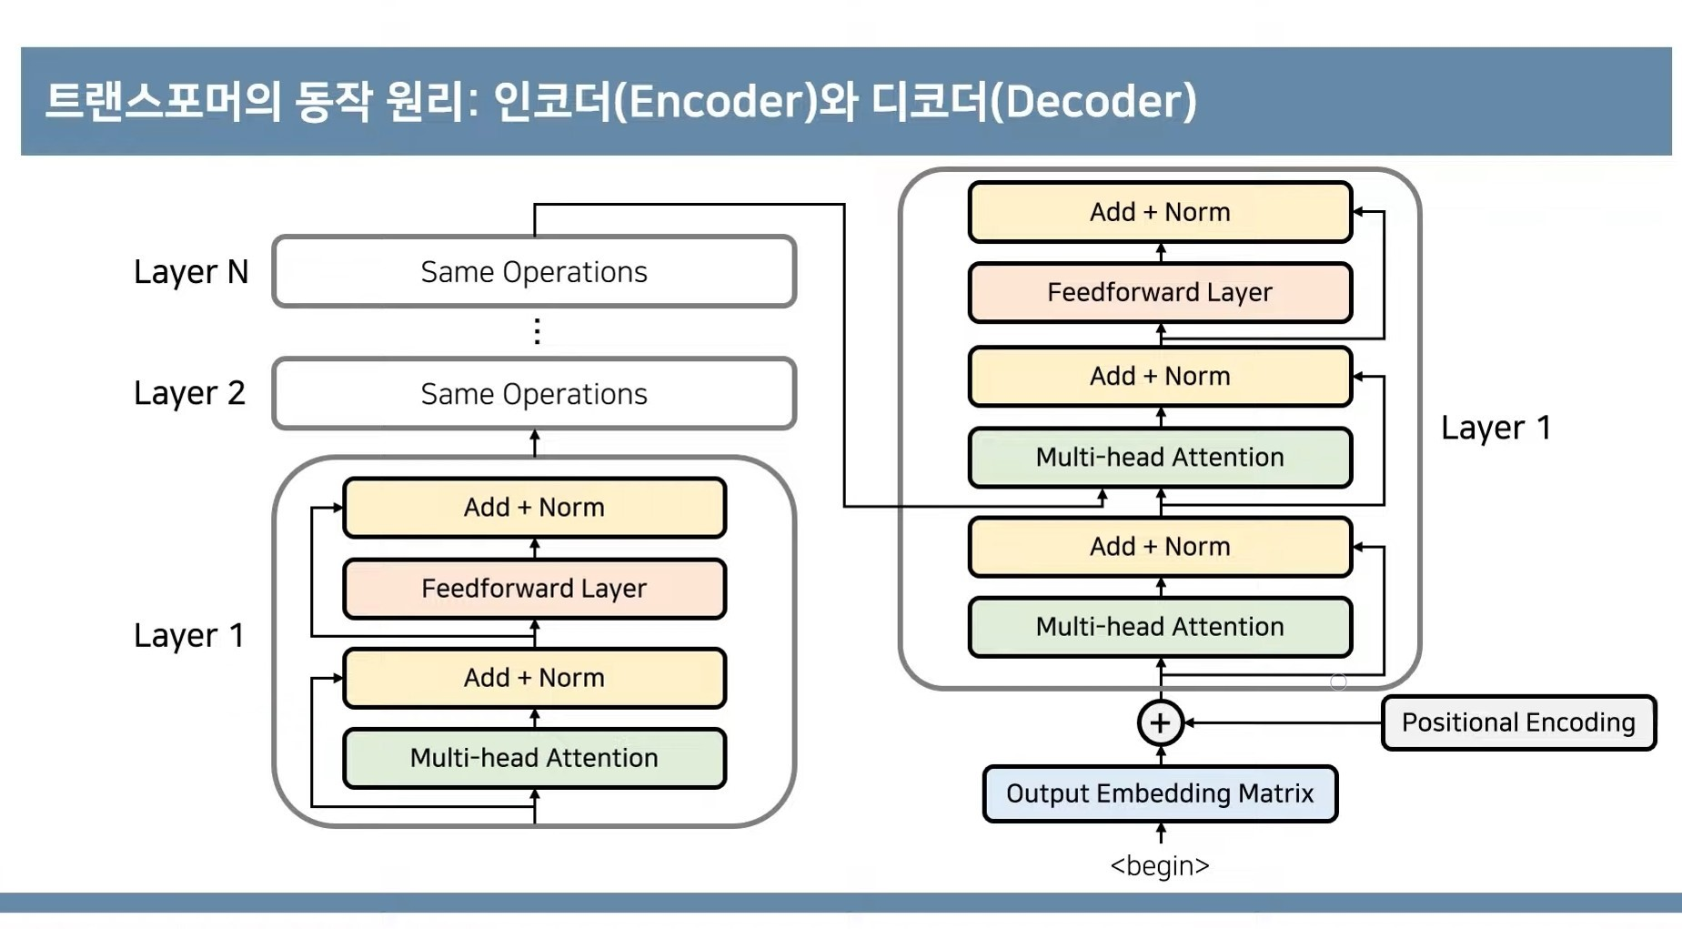
21
Notes:
이제 그래서 실제로는 다음과 같이 전체 인코더와 디코더의 아키텍처를 그려볼 수 있는데요
이렇게 입력값이 들어온 다음에 여러 개 인코더 레이어를 반복해서 가장 마지막에 인 코더에서 나오게 된그 출력 값은 이렇게 디코더에 들어가게 됩니다
이렇게 해주는 이유는 우리가 앞서 모델이 어텐션 메커니즘을 활용했을 때와 마찬가지로 디코드 파트 에서는 매번 출력할 때마다 입력 소스 문장 중에서 어떤 단어에게 가장 많은 초점을 둬야 되는지를 알려주기 위함입니다
다시 말해 이렇게 디코더파트도 마찬가지로 여러 개의 레이어로 구성이 되고 이 마지막레이어에서 나오게 된 출력값이 바로 실제로우리가 번역을 수행한 결과 그 출력 단어가 되는 거고요
이때 각각의 레이어는 인코더의 마지막 레이어에서 나오게 된 출력값을 입력으로 받는 것입니다
이것이 바로 트랜스포머 가장 기본적인 동작방식이고요
물론 이런 식으로 인 파트에서 마지막 레이어의 출력감 안받는 게 아니라 이렇게 각각의 레이어마다 출력값을 받는 기법도 존재하긴 하지만요
아무튼 기본적인 트랜스포머의 아키텍처는 이런 식으로 인코더의 마지막 레이어에서 나오게 된 출력값을 매번 디코드의 레이어의 넣어주는 방식으로 동작합니다
그래서 이때 디코더 또한 마찬가지로 각각 단어 정보를 받아서 이어서 각 단어의 상대적인 위치에 대한 정보를 알려주기 위해 인코딩값을 추가한 뒤에 입력을 넣게 되고요
참고로 하나의 디코더 레이어에서는 두 개의 어텐션을 사용하는데요
첫번째로 보이는 어텐션은 셀프어텐션으로 인코더 파트와 마찬가지로 각각의 단어들이 서로가 서로에게 어떠한 가중치를 가지는지를 구하도록 만들어서 이 출력되고 있는 문장에 대한 전반적인 표현을 학습할 수 있도록 만들고요
이렇게 이어서 디코더 레이어의 두 번째 어텐션에서는 인코더에 대한 정보를 어텐션 할 수 있도록 만듭니다
다시 말해 각각의 출력 단어가 인코더에 출력 정보를 받아와 사용할 수 있도록 만듭니다
이건 다시 말해 각각의 출력되고 있는 단어가 소스문장에서의 어떤 단어와 연관성이 있는지를 구해주는 겁니다
그래서 여기 보이는 어텐션은 일반적으로 인코더 디코더 텐션이라고 부르고요
그 동작 원리를 간단한 예시로 설명 드리자면 예를 들어 입력 문장이 티처 라고 한다면 이렇게 출력값은 차례대로 나는 선생님이다 이런 식으로 출력을 내뱉게 될 건데요
이때 출력되고 있는 단어들 예를 들어서 선생님이라고 단어를 번역한다고 하면그 선생님이라는 단어는 티처중에서 어떤 단어와 가장 높은 연관성을 가지는지를 구할 수가 있는 겁니다
그러한 정보를 매번 어텐션을 통해서 계산하도록 만들어서 이렇게 인코더파트에서 나왔던 출력 결과를 전적으로 활용하도록네트워크를 설계할 수 있는 것입니다
디코더 또한 마찬가지로 입력으로 들어온 입력 디멘젼과 이 출력 디멘젼이 같도록 만들어서 각각의 디코더 레이어는 여러 번 중첩해서 사용할 수 있습니다

Slide 22
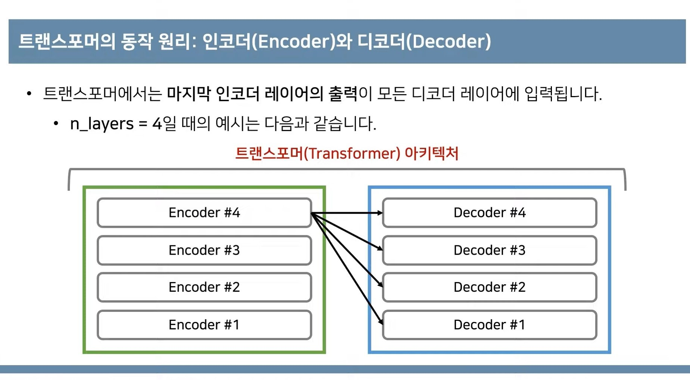
22
Notes:
즉 다시 말해 트랜스포머에서는 마지막 인코더에 레이어의 출력이 모든 디코더의 레이어 입력되는 형식으로 동작하고요
이때 전체 레이어의 개수가 4개인 예시는 다음과 같습니다
일반적으로 이 레이어의 개수는 인코더와 디코더가 동일 하도록 맞춰주는 경우가 많고요
즉 이렇게 인코더랑 디코더 둘 다 네 개의 레이어로 구성되어 있는 걸 확인할 수 있고 이렇게 인코더 파트에서 마지막 레이어의 출력값이 각각의 디코더 레이어에 입력되는 걸 확인할 수 있습니다
여기서 입력이 된다는 의미는 디코더 파트에 두번째 어텐션에서 각각의 출력 단어가 입력 단어 중에서 어떤 정보와 가장 높은 연관성을 가지는지를 계산하도록 만들어주는 바로 여기 부분에서 사용된다고 보시면 되겠습니다

Slide 23
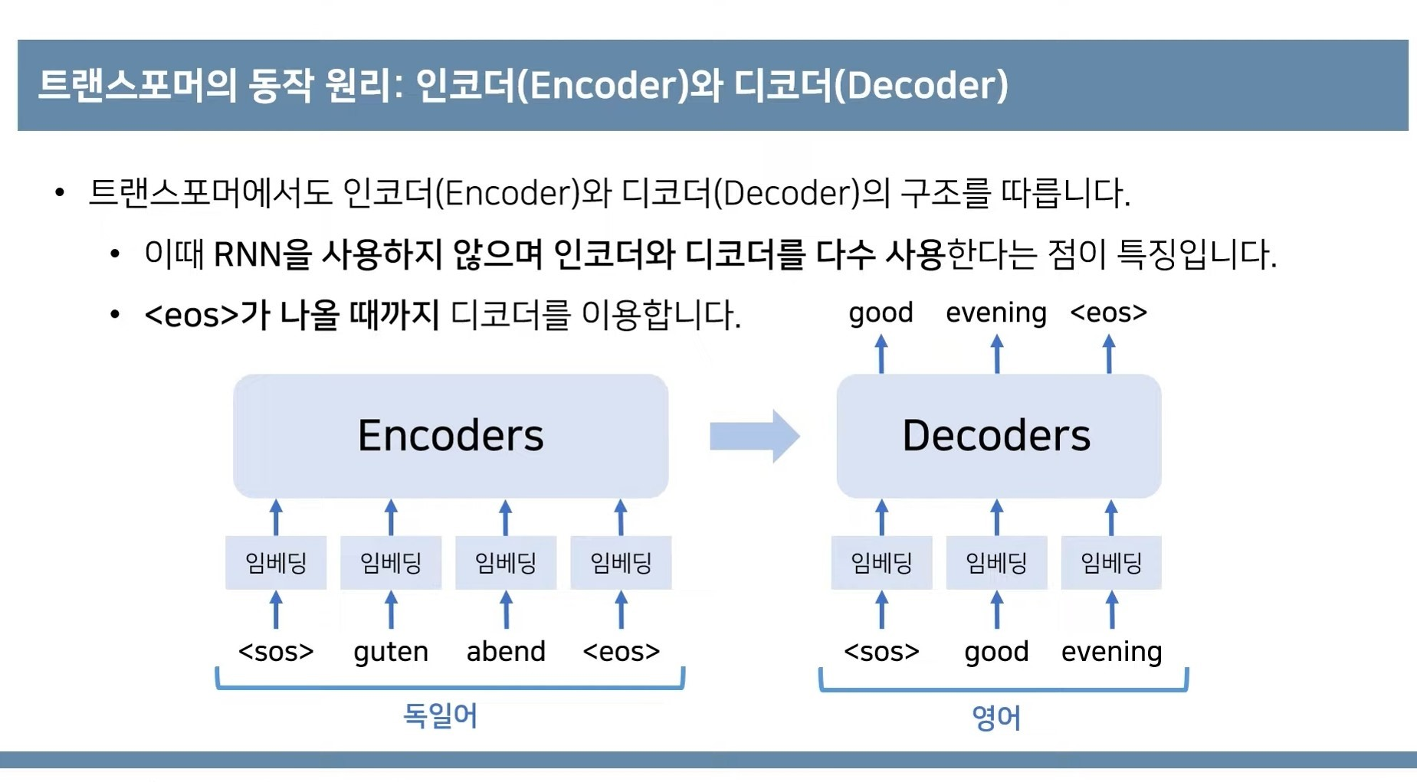
23
Notes:
또한 말씀드렸듯이 트랜스포머에서도 인코드와 디코드의 구조를 다룹니다
즉 RNN를 사용하지 않는다는 점이 큰 차이점이고 인코드와 디코더를 다수 사용한다는 점이 특징입니다
여기서 재미있는 점은 원래 기본적으로 어린애를 사용할 때는 인 코더즉 이나 등은 고정된 크기로 사용하고 이 입력단어의 개수만큼 반복적으로 인코더 레이어를 거쳐서 매번 히든스테이트를 만들었다고 하면 트랜스포머에서는 입력 단어 자체가 하나로 쭉 연결되어서 한번에 입력이 되고 한번에 그에 대한 값을 구한다고 할 수 있습니다
즉 다시 말해 RNN을 사용했을 때와 다르게 위치에 대한 정보를 한꺼번에 넣어서 한번에 인코더를 거칠 때마다 병렬적으로 출력값을 구해낼 수 있기 때문에 RNN 사용했을 때와 비교하여 일반적으로 계산 복잡도가 더 낮게 형성됩니다
또한 실제로 학습을 수행할 때는 이러한 입력 값을 전부를 한꺼번에 넣을 수 있기 때문에 RNN을 사용하지 않고 학습을 진행할 수 있다는 점이 장점인데요
다만 이제 실제로 모델에서 출력값을 내보낼 때는 마찬가지로미디코드 아키텍처를 여러번 사용해서이렇게 가 나올 때까지 반복하도록 만들어서 출력값을 구하도록 만들 수 있습니다
보시면 이렇게 중간에 컨텍스트벡터로 압축하는 과정 등이 완전히 생략이 되어 있기 때문에 네트워크 자체에서 과 같은 RNN 구조를 아예 사용할 필요가 없다는 점이 장점이라고 할 수 있습니다

Slide 24
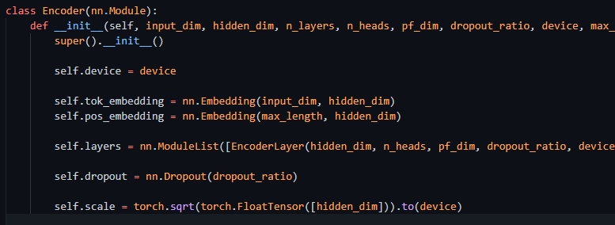
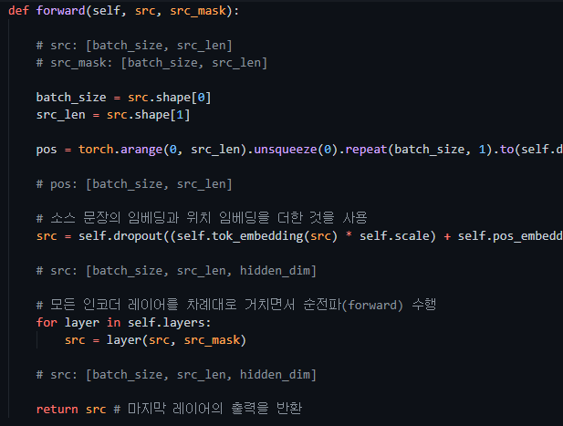
24

Slide 25
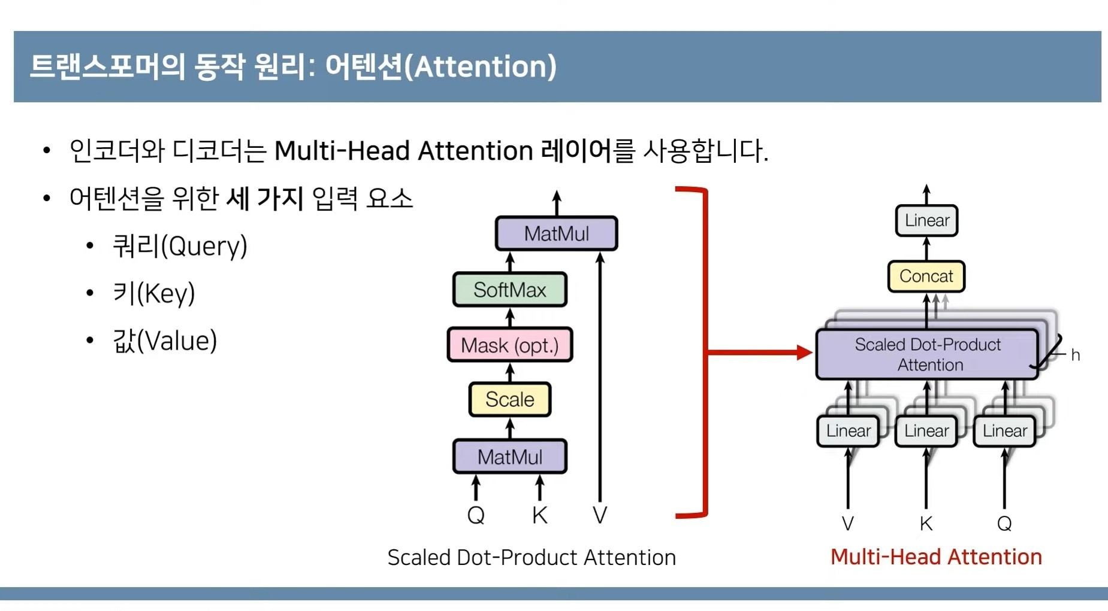
25
Notes:
그 실제 구조는 바로 다음과 같습니다
바로 오른쪽에 보이는 그림이 멀티 텐션을 보여주고 있는 그림이고요
이때 이렇게 중간에 어텐션이 사용되는데요
이러한 스케일텐션은 바로 왼쪽 그림과 같이 구성됩니다
이때 이러한 어텐션 메커니즘을 이해하기 위해서는 쿼리와 류가 무엇인지 알 필요가 있는데요
이때 쿼리는 무언가를 물어보는 주체입니다
즉 어텐션 메커니즘을 간단히 설명하면 어떠한 단어가 다른 단어들과 어떠한 연관성을 가지는지를 구하는 것이라 할 수 있는데요
이때 물어보는 주체가 쿼리이고 그 물어보는 대상이 키입니다
예를 들어 라는 하나의 문장이 있을 때 아이엠 티처에 포함되어 있는 각각의 단어가 다른 단어와 얼마나 연관성을 가지는지 측정하기 위해서 을 수행할 수 있는데 이때 I 라는 단어가 티처 각각의 대해서 얼마나 연관성이 있는지 구한다고 치면 그때 아이가 쿼리가 되는 거고요
아이엠티처 각각 단어들은 키가 되는 것입니다
즉 어떠한 단어가 다른 어떠한 단어들에 관해서 어떠한 가중치 값을 가지는지 구하고자 한다면 이런 식으로 각각의 키에 대해서 어텐션스코어를 구해오는 방식으로 동작하는 것입니다
이때 그렇게 스코어를 구한 뒤에는 실제로 벨류값들과 곱해서 결과적인 어텐션값을 구할 수 있는 겁니다
매우 확인해 보시면 이런 식으로 물어보는 주체 즉 쿼리가 들어오고 각각의 어텐션을 수행할 단어들 그 정보가 K로 들어가는 겁니다
그래서 행렬곱을 수행한 뒤에 간단하게 스케일링을 해주고 필요마다 마스크를 씌워준 다음에 이제 소프트맥스를 취해서 각각의 키중에서 어떤 단어와 가장 높은 연관성을 가지는지를 그 비율을 구할 수 있습니다
앞에서 공부했었던 어텐션메커니즘과 같다고 할 수 있죠
그렇게 구해준 확률값과 실제로 값을 곱해서 가중치가 적용된 결과적인 어텐션스코어를 구할 수가 있는 겁니다
이제 그러한 과정이 이렇게 스케일 어텐션에서 수행되는 것이고요
또한 여기에서 참고로 실제로 입력값이 들어왔을 때 그런 입력값들은 체계로 구분됩니다
즉 어떠한 입력문장이 들어왔을 때 이제 그것은 로 구분되는데 이때 서로 다른 로 구분될 수 있도록 만드는 것입니다
이렇게 해주는 이유는 계의 서로 다른 어텐션 컨셉을 학습하도록 만들어서 더욱더 구분된 다양한 특징들을 학습할 수 있도록 유도해 준다는 장점이 있습니다
그래서 이와 같이 인력으로 들어온 값은 세계로복제가 되어서 각각 쿼리로 들어가게 되고 이러한 키, 쿼리값들은 리니즉 핵열 곡을 수행해서 로 구분된 각각의 코리상들을 만들어내게 되고 이때 여기에서 는 헤드의 계수이기 때문에 각각 서로 다른 헤드끼리 이렇게 키코리의 쌍을 받아서 어텐션을 수행해서 결과를 내보냅니다
이제 그 다음에 앞서 말씀드렸듯이 메커니즘에 입력값과 이 출력값의 는 같아야되기 때문에 이렇게 각각의 헤드로부터 나오게 된 어텐션 값들을 다시 이렇게 컨을 수행해서 일자로 쭉 붙인 뒤에 마지막으로 리니 를 거쳐서 아웃풋 값을 내보내게 됩니다
이때 결과적으로 이 입력값과 출력값의 디멘젼이 갖도록 만들어서 이러한 멀티 레이어 를 사용한 뒤에도 디멘젼이 줄어들지 않도록 만듭니다
바로 이런 식으로 각각의 어텐션메커니즘이 사용되는 것이고요
이러한 멀티어텐션은 이 전체아키텍처에서 다 동일한 함수 로서 동작합니다

Slide 26
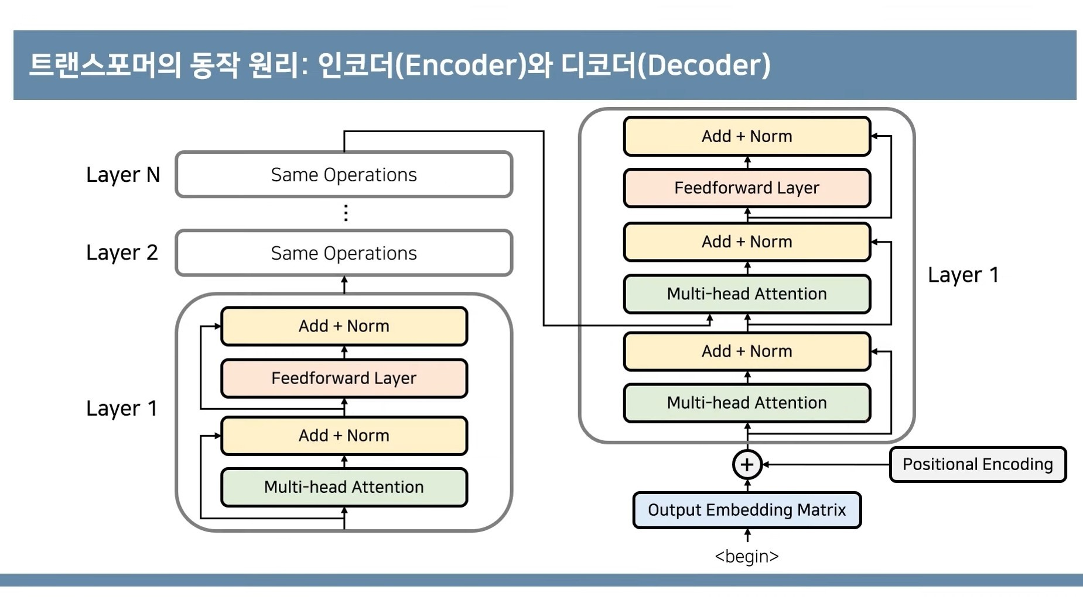
26
Notes:
이때 다른 점이라고 한다면 이렇게 사용되는 위치마다 쿼리랑 키를 어떻게 사용할지가 달라질 수 있는 건데 그런 점을 제외하고 기본적인 각각의 어텐션레이어의 동작 방식은 같습니다
그래서 예를 들어 이렇게 인코더 디코더 텐션에서는 디코더에 출력 단어가 쿼리가 되는 것이고 각각의 출력 단어를 만들기 위해서 인코더 파트에서의 어떤 단어를 참고하면 좋은지를 구하기 위해서 이 값으로는 인코더에 출력값을 쓰겠다는 겁니다
다시 말해 각각의 단어를 출력하기 위해서 어떤 정보를 참고해야 해 라고 인코더한테 물어보는 것이기 때문에 디코드 파트에 있는 단어가 커리가 되고 인코더 파트에 있는 각각의 값들이 키와 벨류가 된다고 할 수 있습니다

Slide 27
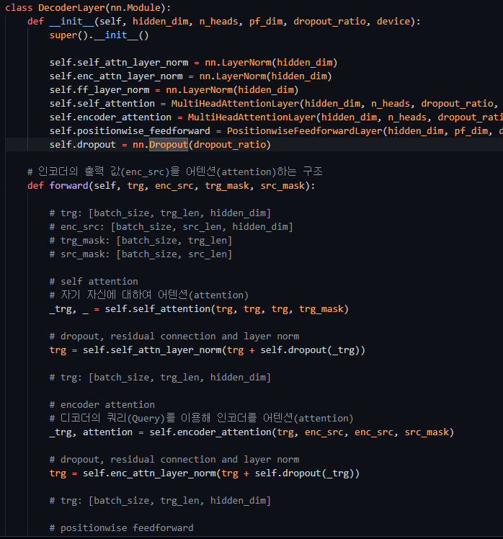
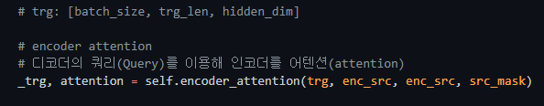
27

Slide 28
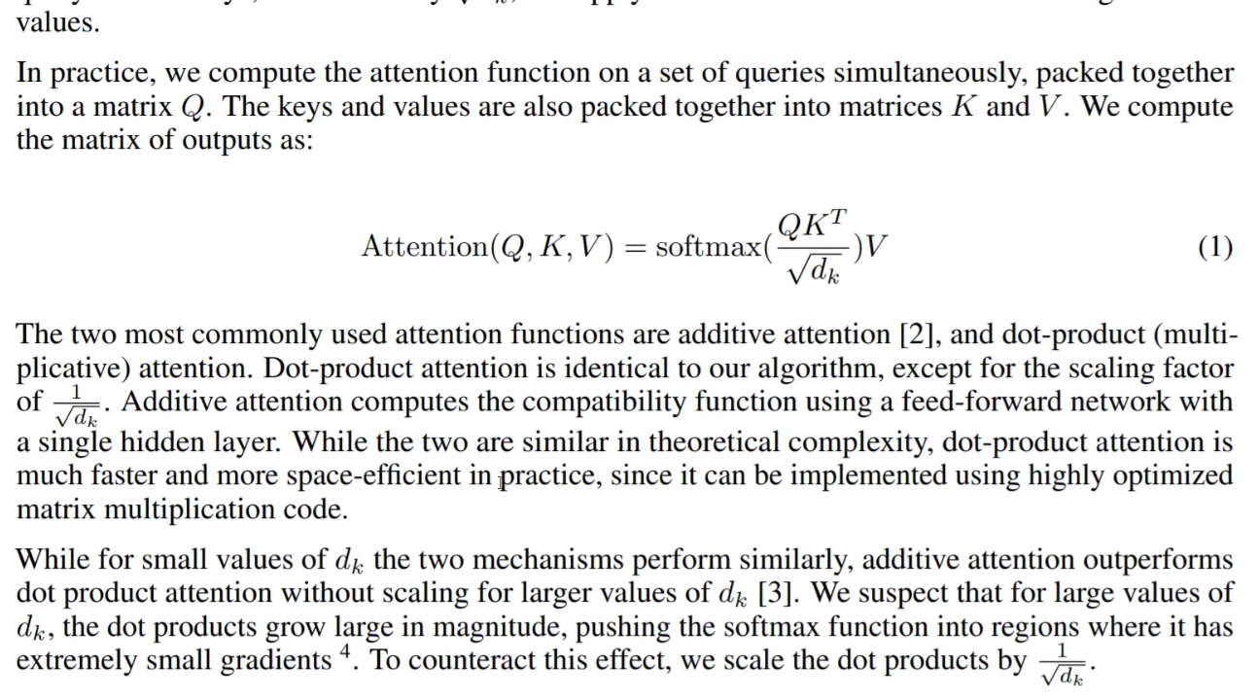
28

Slide 29
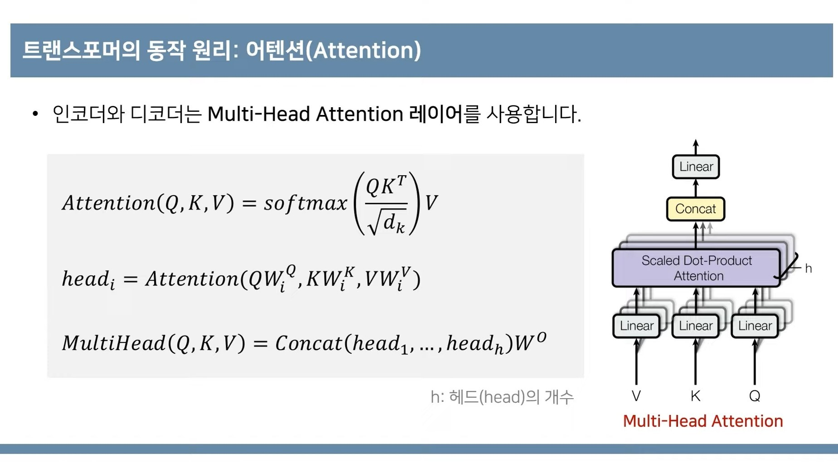
29
Notes:
그래서 멀티 레이어를 더욱 더 자세하게 수식으로 표현하면 다음과 같은데요
자 이렇게 하나의 어텐션은 쿼리와 키와 벨류를 받고요
이때 쿼리와 키와 곱해서 각 쿼리에 대해서 각각의 키에 대한 에너지 값을 구할 수 있겠죠
이제 그런 에너지 값에 대해서 확률값으로 표현하도록 만들어서 실제로 어떤 키에 대해서 높은 가중치를 가지는지 계산할 수가 있고요
이때 이렇게 스케일로서 루트를 사용합니다
이때 Dk는 각각의 키디멘젼이 되겠고요
이렇게 특정한 스케일로 나눠주는 이유는 소프트맥스함수 자체가 가지는 특성을 생각해 보시면 영근처에 위치에서는 그라디언트가 높게 형성되는 것에 반해 값이 들쭉날쭉 조금씩 왼쪽 오른쪽으로 이동하게 되면 기록이 값이 많이 줄어들기 때문에 그 ANYTHING 문제를 피하기 위한 방법으로 이러한 스키를 넣어 줄 수 있다고 논문에선 말하고 있습니다
결과적으로 이렇게 각각의 쿼리가 각각의 키에 대해서 어떠한 가중치를 가지는지 스콧 값을 구한 뒤에 어텐션를 만들어 낼 수가 있는 것입니다
이때 말씀드렸듯이 입력으로 들어오는 각각의 값에 대해서 서로 다른 리니어 레이어를 거치도록 만들어서 서로 다른 각각 값을 만들 수 있도록 하는 것입니다
이제 이런 식으로 측에서로 다른 컨셉을 네트워크가 구분해서 학습하도록 만들으로써 어텐션을 수행하기 위한 다양한 피쳐드를 학습하도록 만듭니다
실제로 나중에 우리가 어텐션스코어를 시각화해 볼 때는 의 개수만큼 어텐션 스코의 그림이 나오게 됩니다
이제 결과적으로 이렇게 각 헤드에 대한 출력값들을 구할 수 있고 이제 이것을 일자로 쭉 붙인 다음에 마지막으로 아홉은 매트릭스랑 곱해서 결과적인 이 멀티어텐션의 값을 구해낼 수가 있는 것입니다
이제 이런 식으로 매번 입력값이 들어왔을 때 기본적으로는 이런 식으로 벨류와 키와 쿼리 값으로 각각 들어가게 되고 이렇게 나올 때는 인력으로 들어왔던 값과 동일한 디멘젼을 가지기 때문에 이러한 멀티어텐션 레이어가 포함된 하나의 인코더 혹은 디코더 레이어는 중첩해서 사용될 수 있는 것입니다

Slide 30
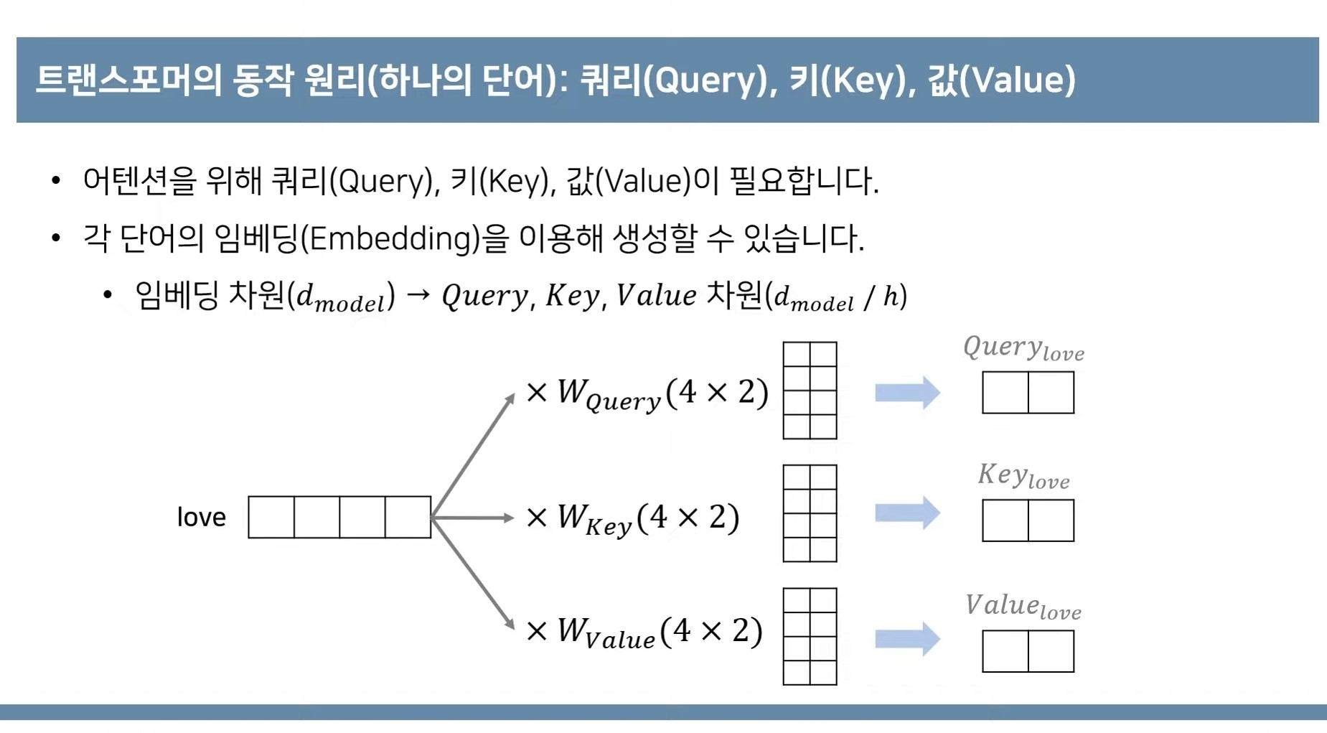
30
Notes:
이제 한번 자세하게 트랜스포머 동작 원리를 알아보겠습니다
지금은 그냥 간단하게 하나의 단어만 있다고 가정을 해볼게요
이때 어텐션을 위해서 각각의 헤드마다 쿼리와 키 값을 만들 필요가 있습니다
이제 그래서 이렇게 하나의 단어가 임베딩 차원으로 표현되고 있는 상태에서 이제 여기에서 리니 를 거쳐서 각각 쿼리, 키, 벨류값을 만들 수 있습니다
이때 차원을 김 맛을 이라고 부를 수 있고요
원본 논문에서는 임베딩 차원을 512차원으로 사용한다고 언급을 했고요
이때 만약에 헤드의 길수가 8개라고 하면 512를 8로 나눈 64 만큼 각각의 쿼리의 차원이 구성되는 것입니다
여기 보이는 그림은 그냥 간단하게 차원이 사차원이고 헤드가 두 개라고 가정한 상황입니다
즉 이제 이럴 때는 4X8 매트릭스가 만들어지겠죠
왜냐하면은 이 4차원의 데이터를 2차원의 데이터로 매핑해야 되기 때문에 이렇게 4X 가중치 매트릭스가 사용되는 것입니다
그래서 이런 식으로 LOVE라는 단어가 4차원으로 표현되어 있다고 하면 이제 이것은 쿼리, 키 각각 2차원으로 구성되어 있는 데이터로 표현될 수 있는 것입니다

Slide 31
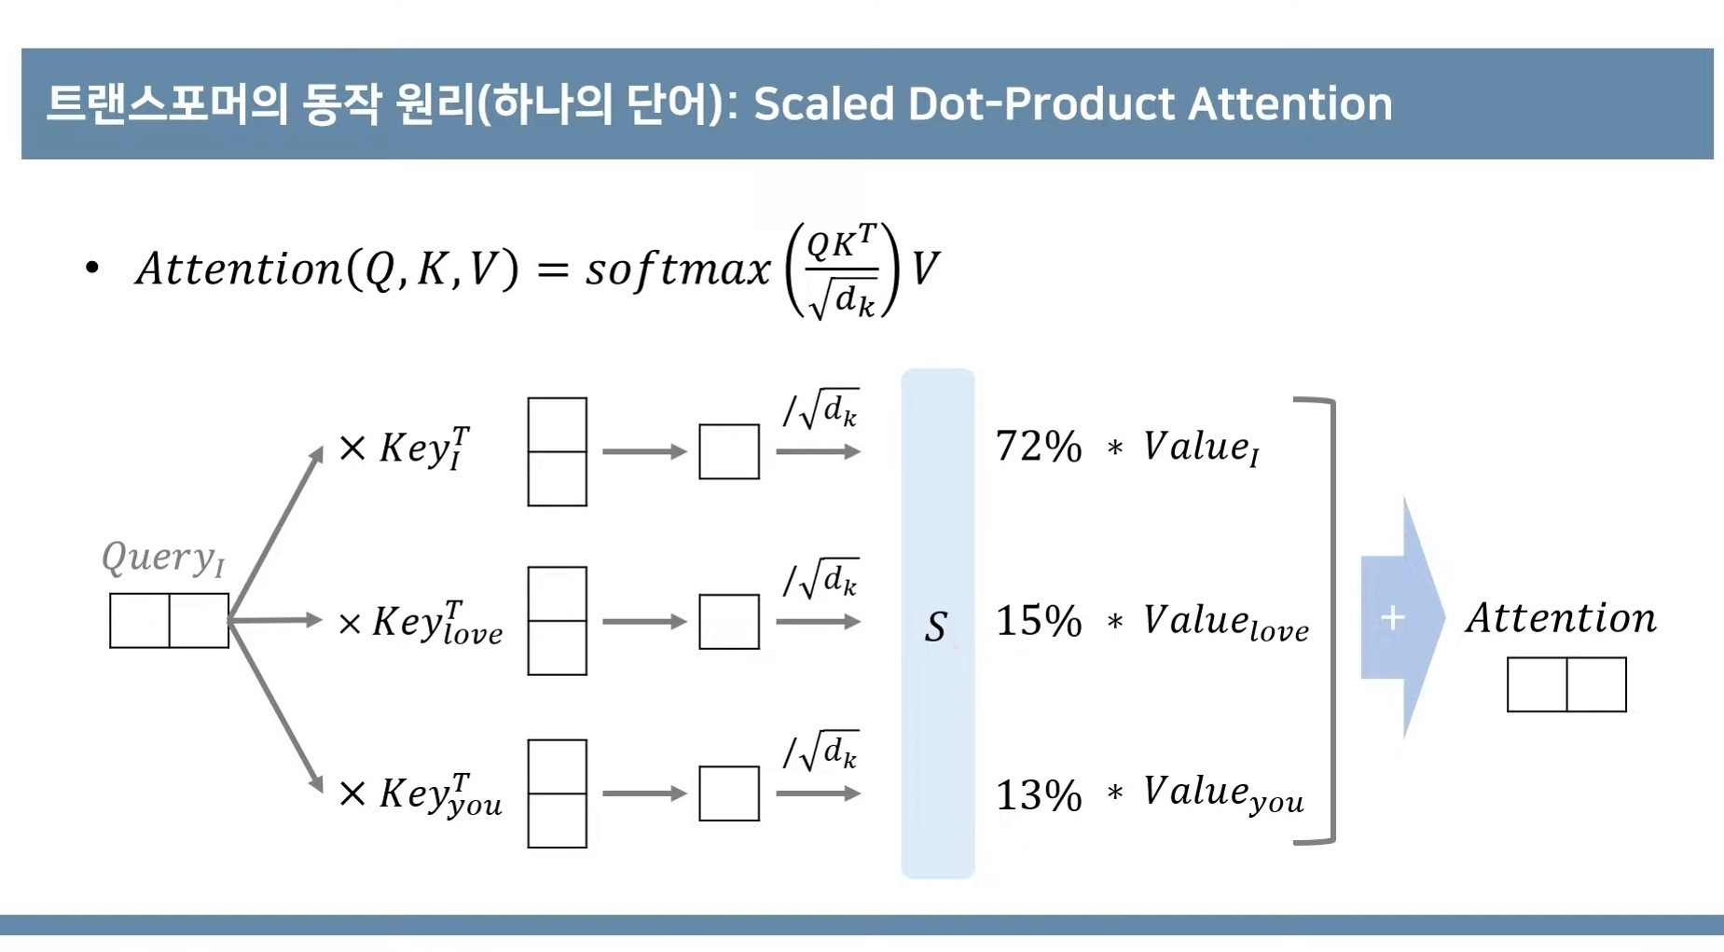
31
Notes:
쿼리랑 밸류를 다 구했다고 치면 바로 다음에 공식으로 이용해서 실제로 인류를 구할 수가 있는데요 이때 이 쿼리는 각각의 다른 단어들이 키와 행렬곱을 수행해서 이렇게 하나의 어텐션 에너지 값을 구할 수가 있는 겁니다
이제 아까 전에 말씀드렸듯이 소프트맥스에 들어가는 값의 크기를 로 말라 해주기 위해서 각각 스케일링 터 로 나누어 줍니다
이제 이후에 소프트맥스를 취해서 실제로 각각의 키값에 대해서 어떠한 가중치를 가지는지를 구해낼 수가 있는 것입니다
여기에 보이는 그림에서는 I라는 단어는 I라는 단어와 72퍼센트 만큼의 높은 연관성을 가지고 LOVE라는 단어와는 15퍼센트 그 다음에 YOU라는 단어와는 13퍼센트 이렇게 각각의 가중치를 가진다고 표현할 수가 있는거고요
그런데 이렇게 각각의 가중치 값에다가 이 밸류값들을 각각 곱한 뒤에 전부 더 해줘서 결과적으로 값을 만들어 낼 수가 있는 것입니다
즉 마찬가지로 을 구할 수가 있다는 거고요
바로 이러한 과정을 통해서실제로 어텐션이 수행되는 것입니다

Slide 32
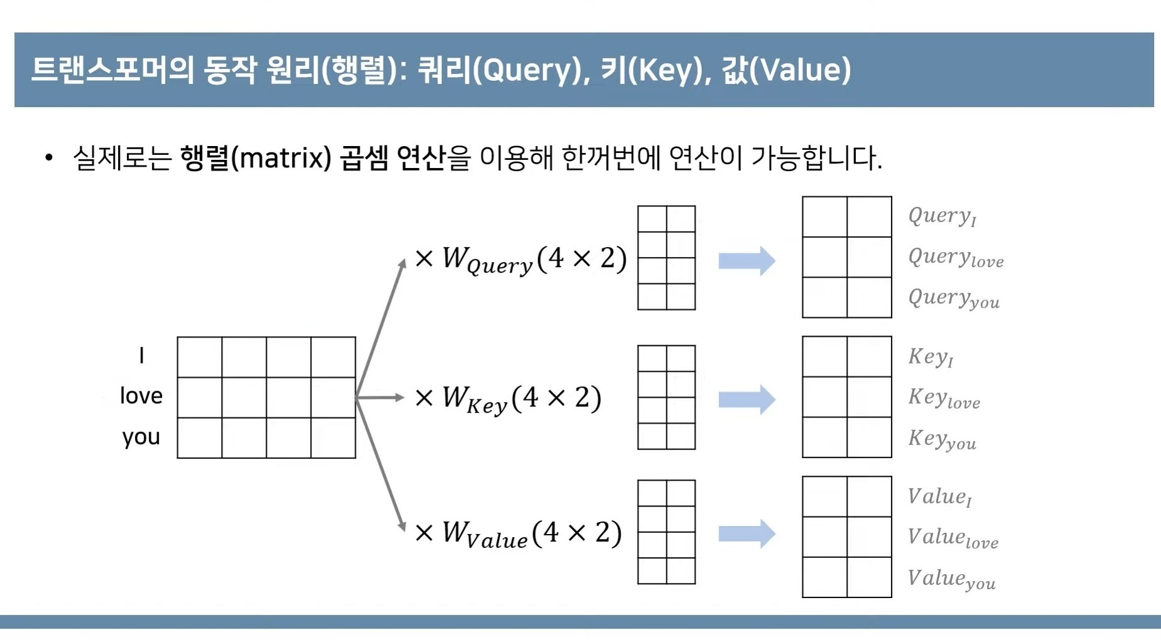
32
Notes:
그래서 한번 실제로 전체 문장이 한꺼번에 입력되는 이런 행렬과 같은 상황에서 예시를 다시 한번 확인해 보겠습니다
자 실제로 이런 식으로 행렬 곱셈연산을 이용해서 한꺼번에 연산이 가능하고요
하나의 문장이 있고 그 다음에 차원이 사차원 이라고 했을 때 바로 이렇게 3X4 매트릭스로 구성되는데요
이때 마찬가지로 하나의 헤드에 있는 이 쿼리 키를 구하기 위한 가중치 값이 이렇게 있다고 해볼게요
현재 헤드에서는 바로 이런 식으로 각각의 쿼리 값이 만들어지는 것입니다

Slide 33
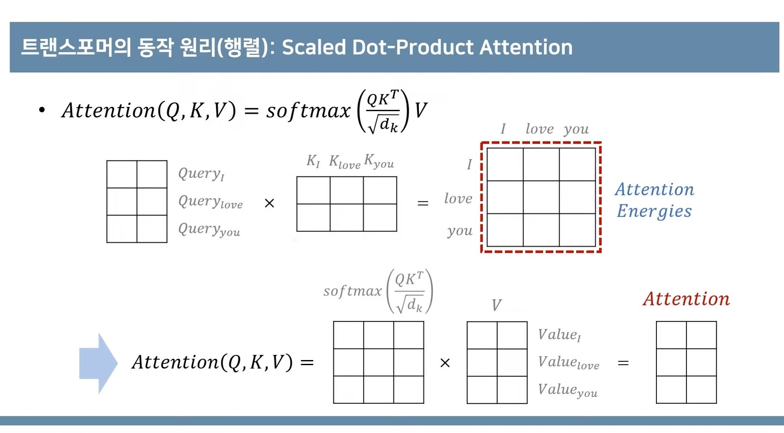
33
Notes:
마찬가지로 이렇게 쿼리의 값이 구해줬기 때문에 문장을 구할 수 있게 되는 건데요
이렇게 아이와 러브 쿼리값들을 한꺼번에 이렇게 각기 값과 곱해줘서 에너지를 이렇게 3X3으로 만들어 낼 수 있습니다
이때 에너지 값은 말 그대로각각의 단어가 각각의 키 값에 대해서 얼마나 높은 그 연관성을 표현하는 수치를 부여했는지 구할 수 있습니다
즉 이런 식으로 에너지 값은 각각의 대해서 구해지는 방식으로 이렇게 행과 열은 모두 단어의 계수와 동일한 크기를 가집니다
각각의 단어가 서로에게 어떠한 연관성을 가지는지 구할 수가 있는 것이고요
이 지역의 소프트맥스를 취해서 각각의 행마다 각기 단어에 대한 값들을 확률값으로 구해낼 수 있도록 만드는 거고요
이제 그러한 가중치 들과 값을 곱해 주어서 실제 어텐션 매트릭스를 구할 수 있습니다
보시면 이제 이렇게 어텐션값 자체는 입력되었던 쿼리와 키와 모두 동일한 차원을 가집니다

Slide 34
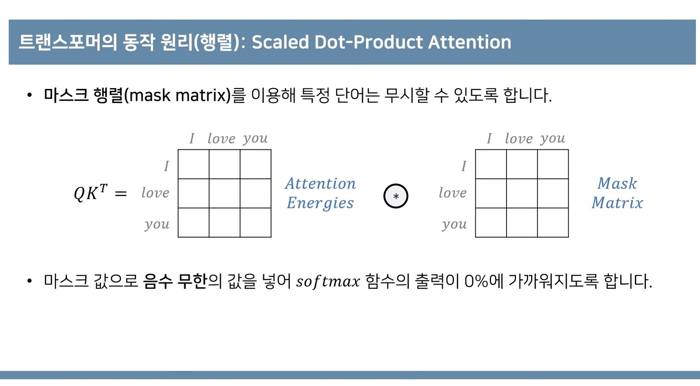
34
Notes:
또한 한가지 알아두시면 좋은 점은 마스크 행렬을 사용할 수 있다는 점인데요
이 마스크 행렬 즉 마스크 매트릭스는 특정한 단어를 무시할 수 있도록 하기 위해 사용할 수 있습니다
이렇게 어텐션 에너지 값이 있을 때에 어텐션 에너지와 같은 차원의 마스크 매트릭스를 만들어 각각의 원소 단위로 곱해 주어서 어떠한 단어는 참고하지 않도록 만들 수가 있는 것입니다
예를 들어서 이렇게 이 I라는 단어는 이 러브에 해당하는 키 값은 무시하도록 즉 러브 유는 그냥 어텐션 하지 않도록 무시하고자 한다면 이렇게 어텐션 에너지 값을 전부 다 마이너스 무한이라고 할 수 있는 가능한 최대로 작은 값을 넣어주게 되면 실제로 소프트맥스를 취해서 어텐션 스코어가 구해졌을 때 고려하지 않도록 처리가 된 그런 단어들에 대해서는 모두영퍼센트의 가중치 값을 가지게 됩니다
즉 마스크 매트리스를 그냥 씌워줌으로써 특정한 단어는 무시해서 어텐션을 수행하지 않도록 만들 수가 있는 것입니다
이와 같이 마스크 매트릭스를 이용해서 어텐션 에너지 값에 마스크를 적용함으로써
특정 단어는 그냥 무시해서 어텐션을 수행하지 않도록 만들 수가 있는 것입니다

Slide 35
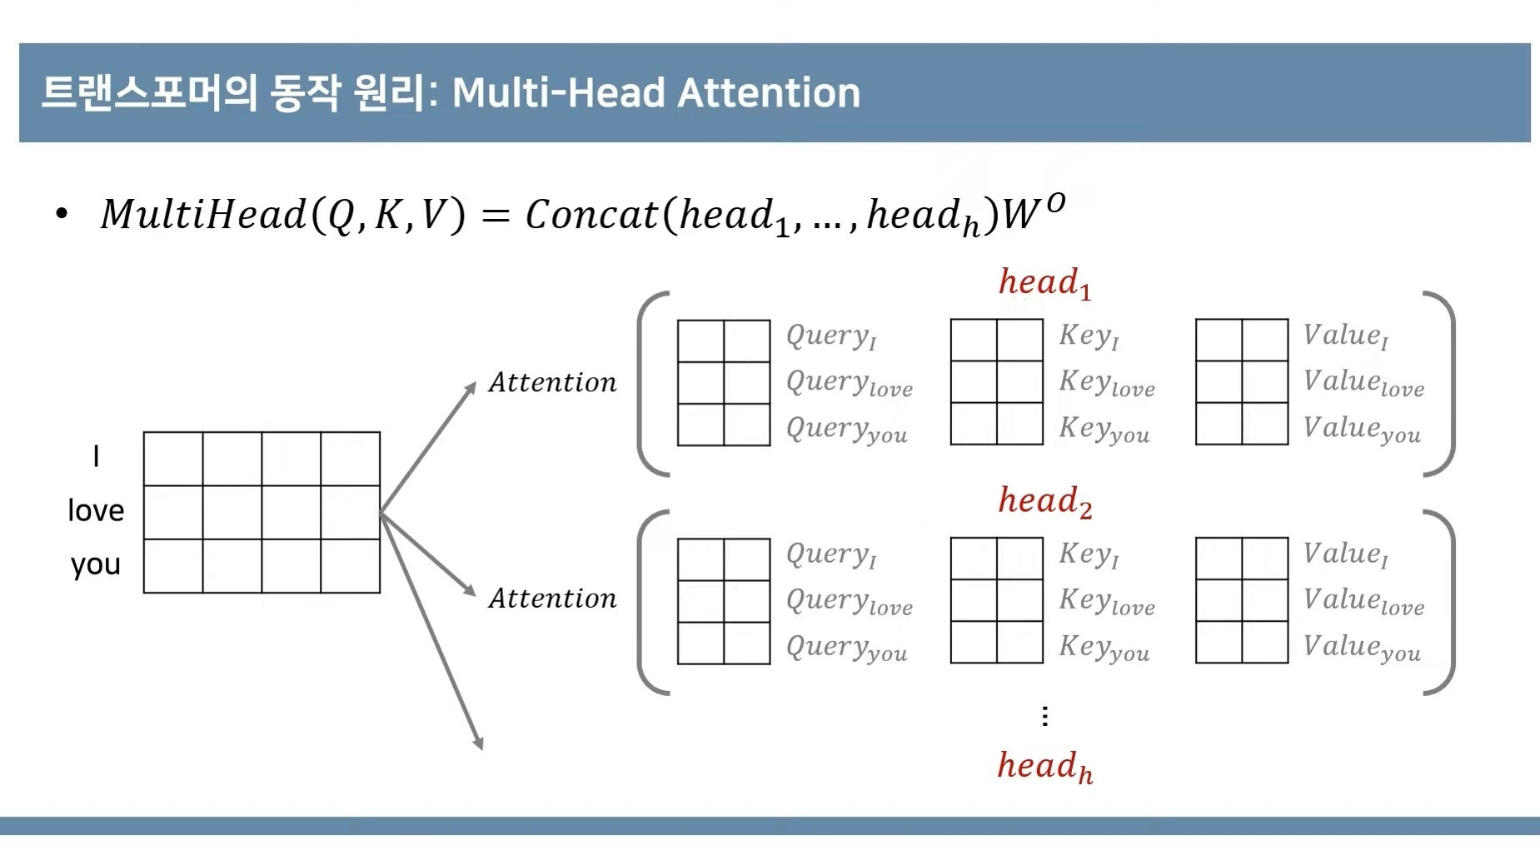
35
Notes:
그래서 결과적으로 이렇게 각각의 헤드마다 입력으로 들어온 쿼리와 키 같은 차원의 벡터를 만들어내기 때문에 이렇게 각 헤드 마다 쿼리와 키, 벨류 값들을 각각 넣어서 어텐션을 수행한 값들을 쭉 연결하게 되면 다시 맨 처음에 입력이 되었던 입력 전과 같은 디맨전을 가지게 됩니다.

Slide 36
36
Notes:
트랜스포머에서 사용되는 각각의 어텐션은 여러 개의 헤드를 가진다고 해서 멀티 어텐션이라고 합니다.

Slide 37
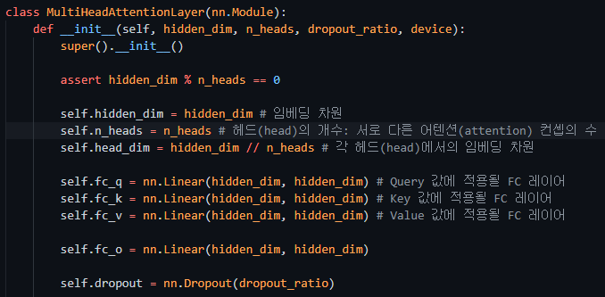
37

Slide 38
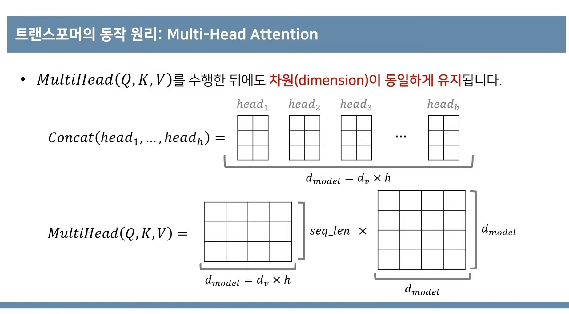
38
Notes:
다시 말해 이런 식으로 어텐션은 각각의 헤드에 대해서 어텐션을 수행한 뒤에 그러한 결과를 다시 쭉 이어붙이기 때문에 결과적으로 만들어진 매트릭스의 이 열에 개수는 원래 입력에 임베딩 차원과 동일한 값을 가집니다
그렇기 때문에 이제 마지막에 가중치 값으로 모델 곱하기 모델차원을 가지는 매트릭스를 곱해 줌으로써 결과적인 멀티 텐션의 값을 구할 수 있고요
이제 이렇게 하더라도 결과값은 입력 디맨전과 정확히 동일하기 때문에 이러한 멀티 어텐션을 수행해도 차원이 동일하게 유지가 된다는 점이 특징입니다.

Slide 39
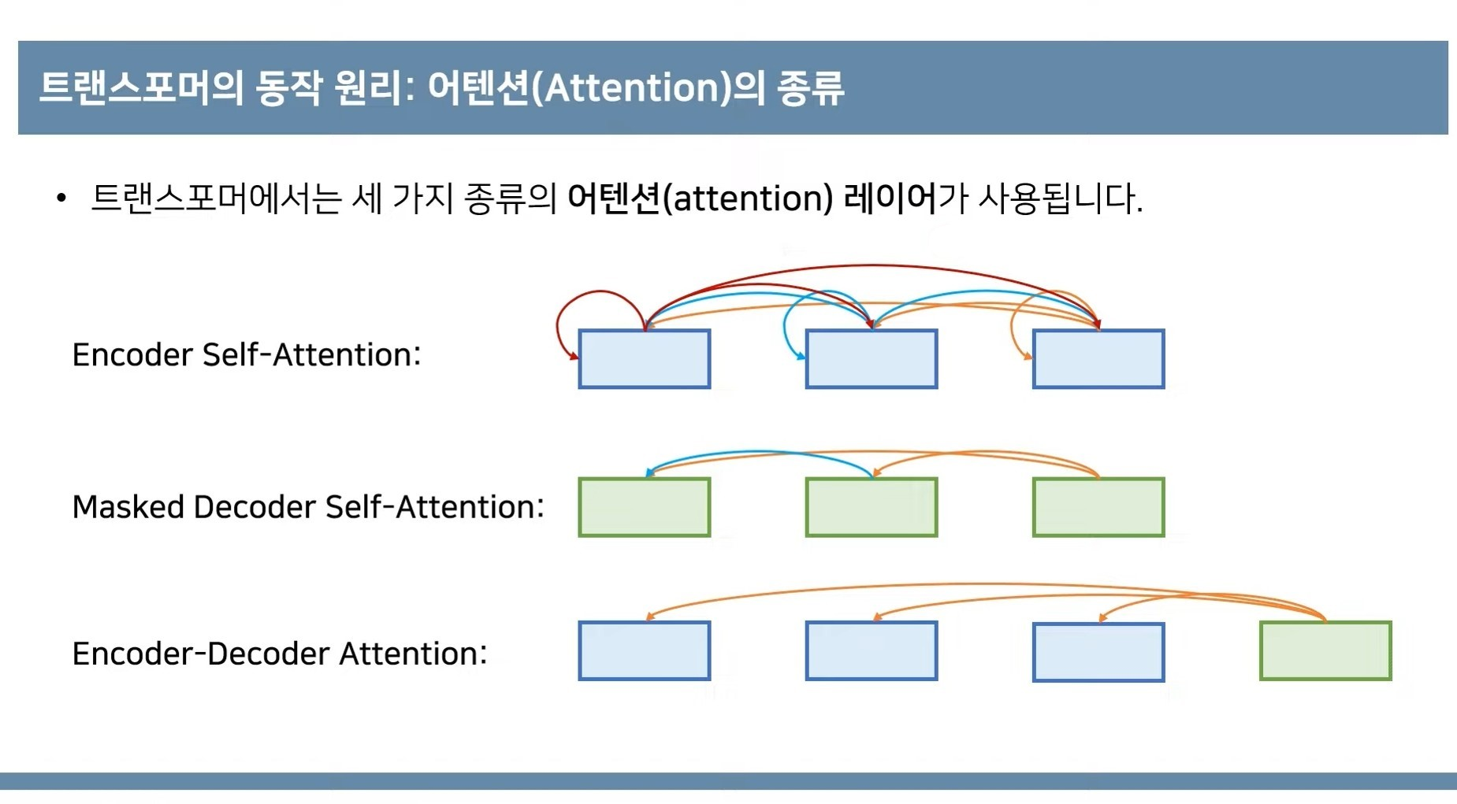
39
Notes:
또한 앞서 간단하게 말씀드렸듯이 이 트랜스포머에는 세 가지 종류의 어텐션이 사용되는데요
트랜스포머에 쓰이는 어텐션은 항상 멀티어텐션으로 헤드가 여러 개의 어텐션이라고 볼 수 있는데
사용되는 위치에 따라서 어텐션 그리고 마스크 어텐션, 셀프 어텐션이 세 가지 종류가 존재합니다
기본적으로 인코더의 텐션은 말씀드렸듯이 각각의 단어가 서로에게 어떠한 연관성을 가지는지 어텐션을 통해서 구하도록 만들고 전체 문장에 대한프레젠테이션을 러닝할 수 있도록 만든다는 점이 특징이고요
다만 이제 디코드 파트에서 셀프을 수행할 때는 이렇게 각각의 출력 단어가 다른 모든 출력 단어를 전부 참고하도록 만들지는 않고 앞쪽에 등장했던 단어들만 참고할 수 있도록 만듭니다
예를 들어 출력 문장이 나는 축구를 했다 라고 하면은우리가 축구를 이라는 단어를 출력할 때 있어서 했다라고 이렇게 뒤쪽에 나오는 단어가 무엇인지 참고할 수 있도록 만들어 버리면 모델이 정상적으로 학습이 되기가 어렵습니다
그렇기 때문에 미디코드 파트에서 을 수행할 때는 이렇게 각각의 단어에 대해서 이 앞쪽단어들만 참고할 수 있도록 만들어 치팅을 하지 않고 정상적으로 모델이 학습될 수 있도록 만드는 것입니다 마지막으로 인코더 디코더 어텐션은 쿼리가 디코더에 있고 각각의 키밸류는 인코더에 있는 상황을 의미하는 것입니다
예를 들어 난 널 좋아해 라고 라고 문장이 들어왔을 때 출력 문장이 난 널 좋아해 라고 나온다고 하면 각각의 출력 단어들이 이러한 입력 단어들중에서 어떤 정보에 더욱더 많은 가중치를 두는 지를 구할 수 있어야 되는데요
이제 그러한 과정에서 미디코더파트 있는 쿼리값이 이렇게 인코더 파트에 있는 키와 벨류값을 참조한다고 해서 인코더 디코드 어텐션이라고 부르는 것입니다

Slide 40
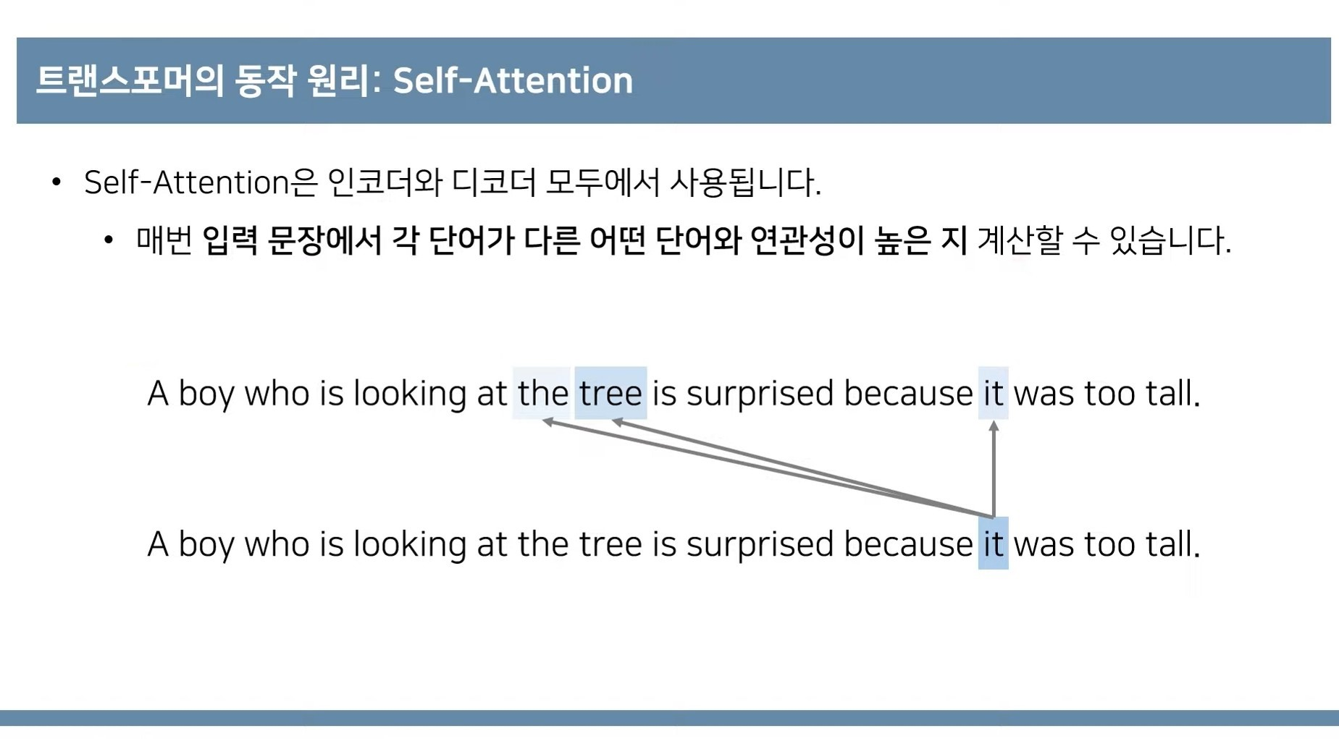
40
Notes:
또한 이어서 셀프텐션에 대해서 알아볼 건데요실제로 이러한 셀프텐션은 말씀드렸듯 인코더와 디코더 모두에서 사용되고요
시각화 과정을 통해서 으로 나온 값을 그려볼 수 있습니다
매번 입력문장에서 각 단어가 다른 어떤 단어와 연관성이 높은지 구할 수 있는 건데요
예를 들어 이런 식으로 하나의 입력 문장이 들어왔을 때 각각의 단어들은 다른 모든 단어에 대해서 값을 구할 수가 있는 겁니다
예를 들어 이렇게 문장이 있다고 했을 때 각각의 단어들은 다른 단어 모두에 대해서 얼마나 가중치를 부여할지를 어텐션을 통해서 계산할 수가 있는 건데요
예를 들어 이렇게 It 단어를 출력한다고 하면 이러한 It을 의미하는 단어는 앞쪽에 있는 Tree와 동일한 It이 되겠죠
그렇기 때문에 실제로 어텐션스코어를 시각적으로 출력하도록 만들면 이런 식으로 Tree와 It과 관련해서 더 높은 스코어를 가지는 방식으로 학습이 될 가능성이 높습니다
그래서 이런 식으로 각각의 단어들이 서로 어떠한 연관성을 가지는지를 셀프 과정을 통해서 시각화해 볼 수가 있습니다

Slide 41
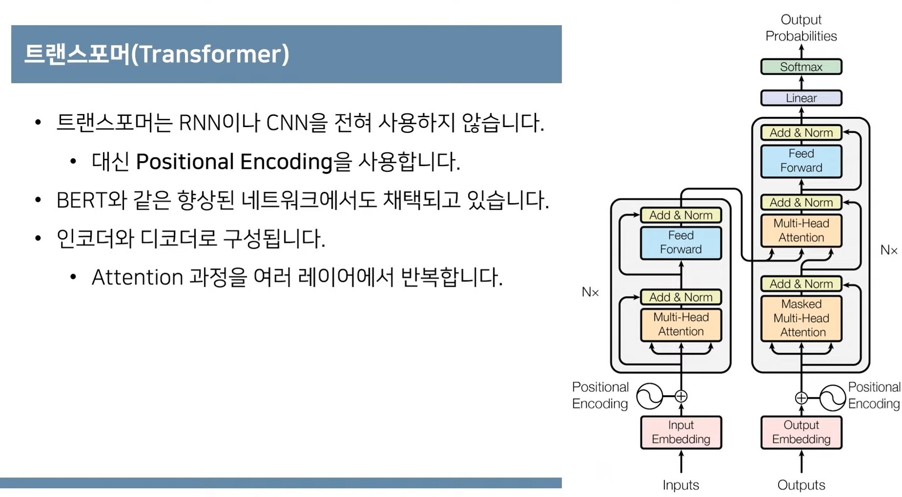
41
Notes:
자 이제 결과적으로 우리가 앞에서 확인했던 이 부모의 전체 아키텍처에 포함되어 있는 내용들을 하나씩 확인해보았는데요
이렇게 인코더 파트 에선 입력값이 들어와서 위치에 대한 정보를 반영해준 입력을 실제로 첫번째 레이어에 넣어주게 되고요이제 이렇게 인 코더 레이어는 본 만큼 반복이 되어서 중첩 사용이 되고 이제 그렇게 나온 마지막 레이어의 인코더에 출력값이 각각의 디코더 레이어에 들어간다고 보시면 됩니다
이제 그래서 마찬가지로 디코더 레이어도 본 만큼 중첩이 되어서 가장 마지막에 나온 그 출력값의 리니레이어와 소프트맥스를 취해서각각의 출력 단어를 만들어 낼 수가 있는 것입니다
다만 이제 우리가 한 가지 얘기 안 한 게 있다고 하면 바로 위치정보를 어떤 식으로 넣을 지에 대한 인코딩함수 입니다

Slide 42
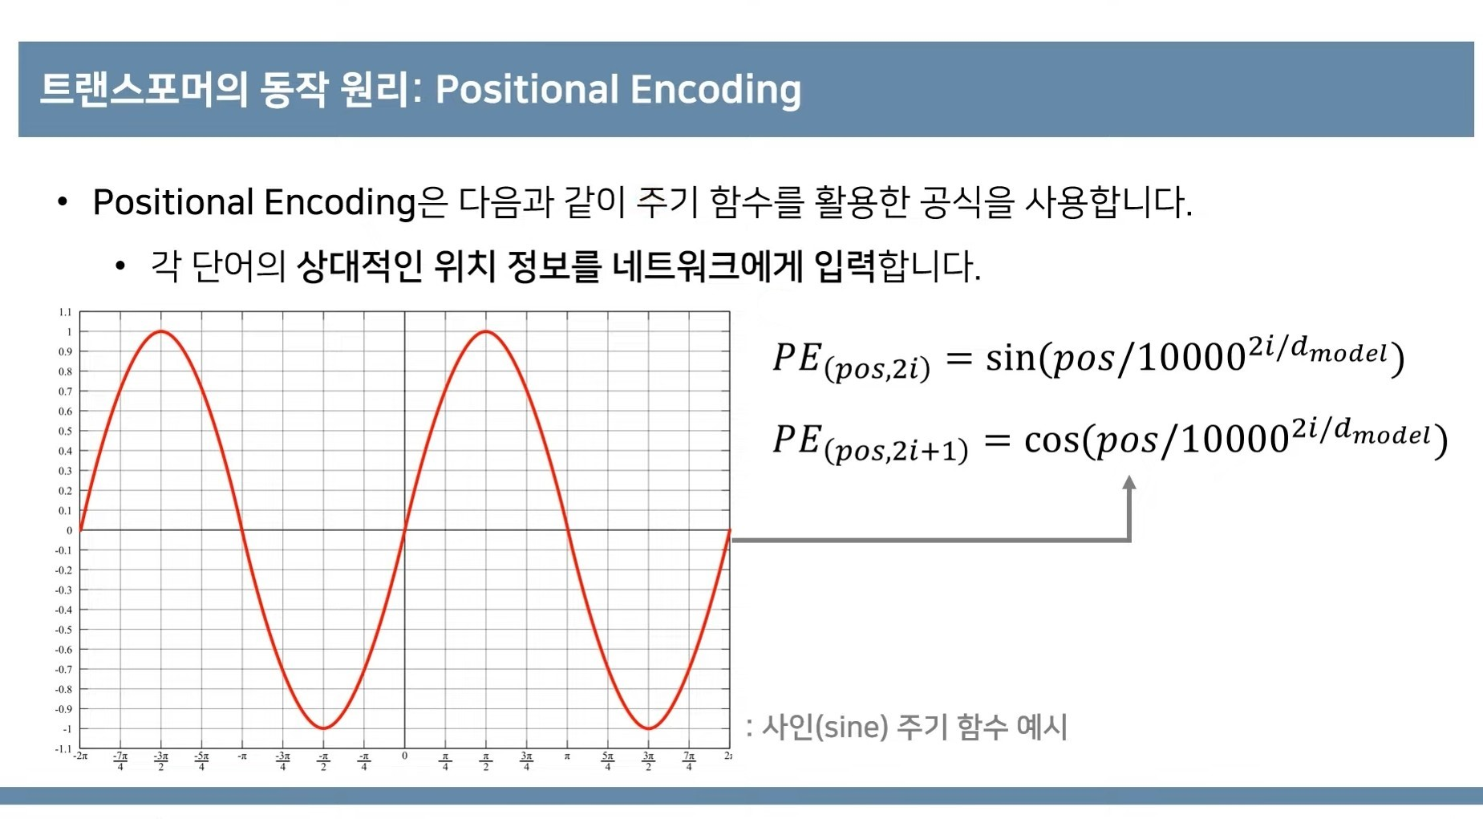
42
Notes:
원본논문에서는 하나의 문장이 포함되어 있는 각각의 단어들에 대한 상대적인 위치에 대한 정보를 모델에게 알려주기 위해서 바로 주기함수를 활용한 공식을 사용하는데요
실제 공식 은 바로 다음과 같습니다
이때 는 포지션코딩의 약자고요
이때 이 포스는 각각의 단어번호가 되겠고요
이때 아이는 각각의 단어에 대한 값에 위치하나하나를 의미합니다
이제 그래서 이런 식으로사인 함수와 같은 주기 함수값을 인코딩을 위해서 사용하는데요
이렇게 파라미터로 들어와 있는 만과 같은 값이나 이런 사인과 콜사인함수는 이렇게 기본적인 사인함수와 코사인 함수 말고 다른 주기 함수를 사용할 수도 있는거고요
아무튼 우리 네트워크가 각각의 임명문장이 포함되어 있는 각 단어들의 상대적인 위치 에 대한 정보를 알 수 있도록 이러한 주기성을 학습할 수 있도록 만들기만 한다면 어떤 함수가 들어와도 사용할 수 있습니다
그래서 원본논문에서도 이렇게 함수와 코사인 함수를 이용해서정해진 그런 함수값을 사용할 수도 있지만 우리가 위치에 대한 임값을 따로 학습하도록 만들어서 네트워크에 넣을 수 있다고 말하고 있고 실제로 그렇게 넣었을 때도 이렇게 사인함수와 코사인 함수를 이용했을 때와 실제 성능상의 차이는 거의 없었다고 말하고 있습니다
그래서 실제로 트랜스포머 이후에 나온 다양한 아키텍처에서는 이러한 주기 함수를 사용하지 않고 그냥 학습이 가능한 형태로별도의 레이어를 사용하기도 합니다

Slide 43
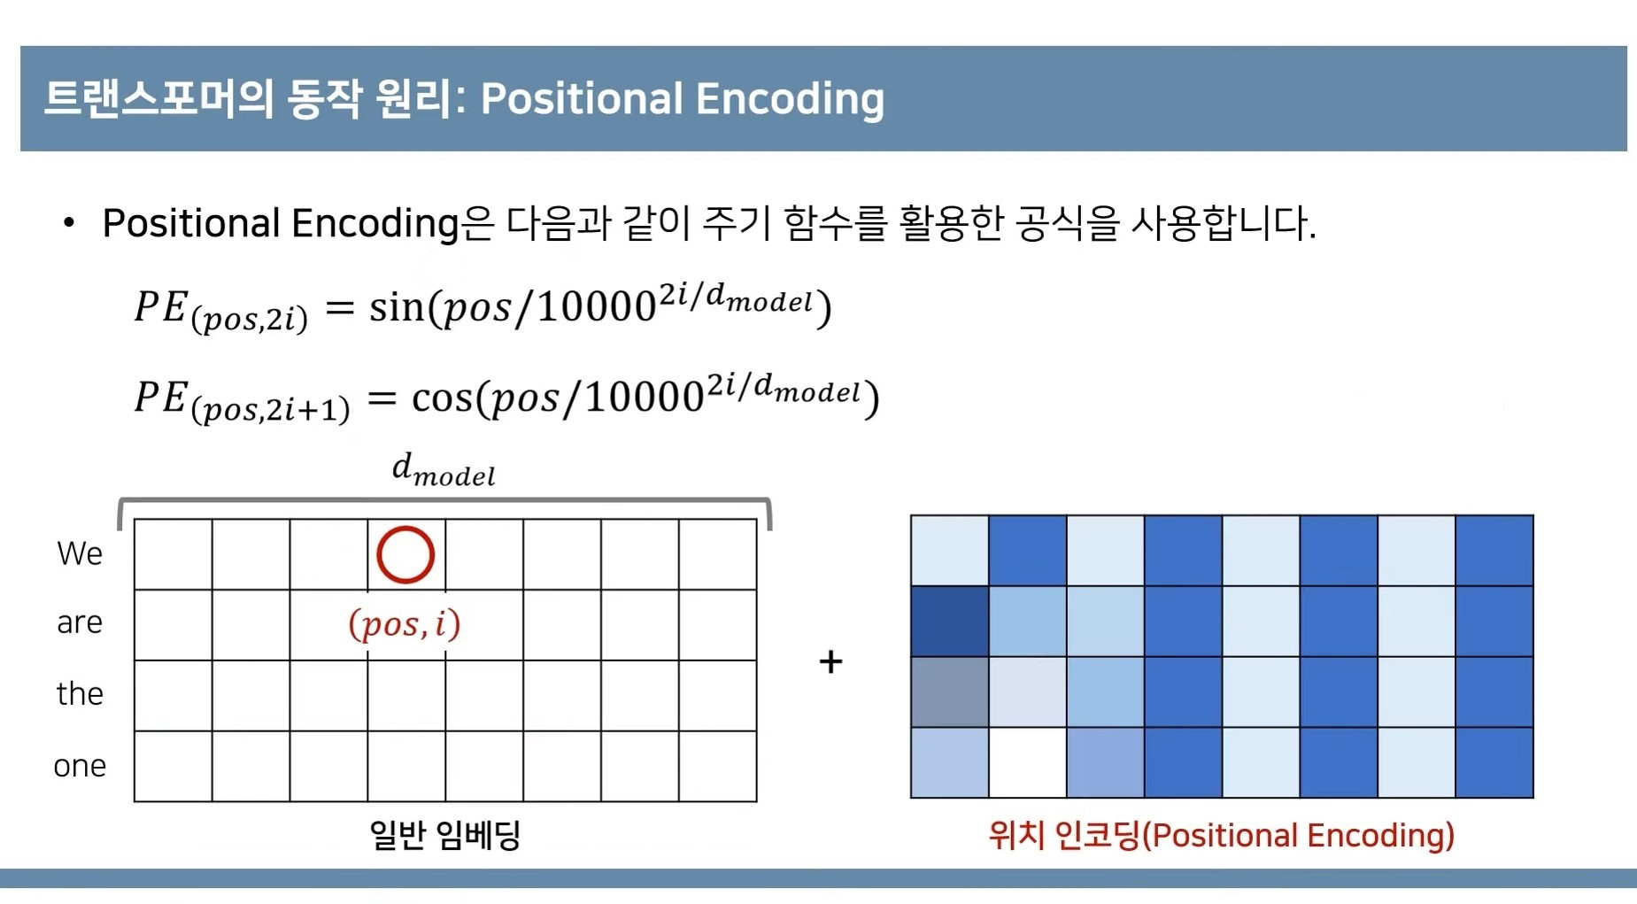
43
Notes:
위치 인코딩 어떤 식으로 들어갈 수 있는지를 확인해 보면 각각의 단어들은 만큼의 차원을 가지게 됩니다 지금 그림에서는 이 임베딩 차원이 파리 되겠죠 이 사인과 코사인에 들어가는 이 포스값과 I 값은 이러한 입력행렬 값에서 각각의 인덱스값과 동일하게 들어가는 것입니다 예를 들어 여기는 영컷만 32 되는데요 첫번째 단어의 네 번째 임베딩 이기 때문이죠 그래서 이제 각각의 값들이 이런 함수에 들어가게 돼서바로 입력값과 정확히 동일한디냉전을 가지는 위치인 코딩을 만들어 낼 수 있습니다 그래서 이제 이 값을 로다 더 해줘서 원서로 다 더해준 뒤에 그 값을 실제로 각 인코더와 디코더 레이어에 입력값으로 사용을 한다고 보시면 되겠습니다

Slide 44
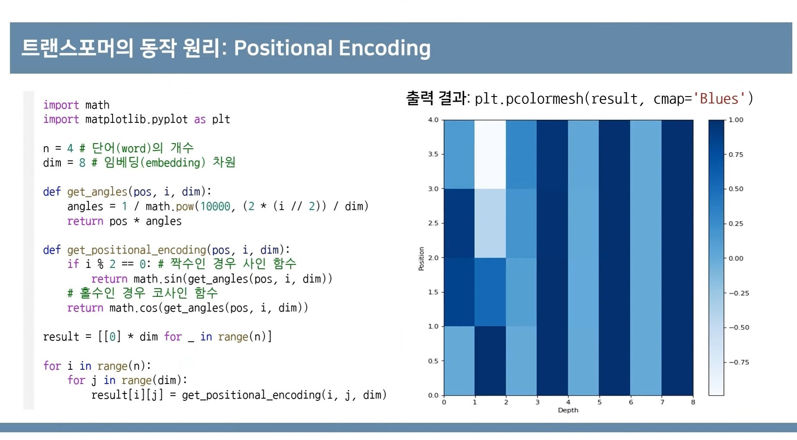
44
Notes:
여기 보이는 코드는 간단하게 디멘젼에 대해서 실제로 어떤 식으로 각 단어의 위치에 대한 인코딩 정보가 들어가는지 그림으로 표현한 것입니다.

Slide 45

45

